Slide 1


Τεχνολογίες μεγάλων δεδομένων
Χρήστος Γκόγκος
https://www.linkedin.com/in/christos-gogos-07a75bb/
2 Φεβρουαρίου 2025

Slide 2
Big Data
Every company has big data in its future and every company will eventually be in the data business.
Thomas H. Davenport
Μεγάλα δεδομένα

Slide 3

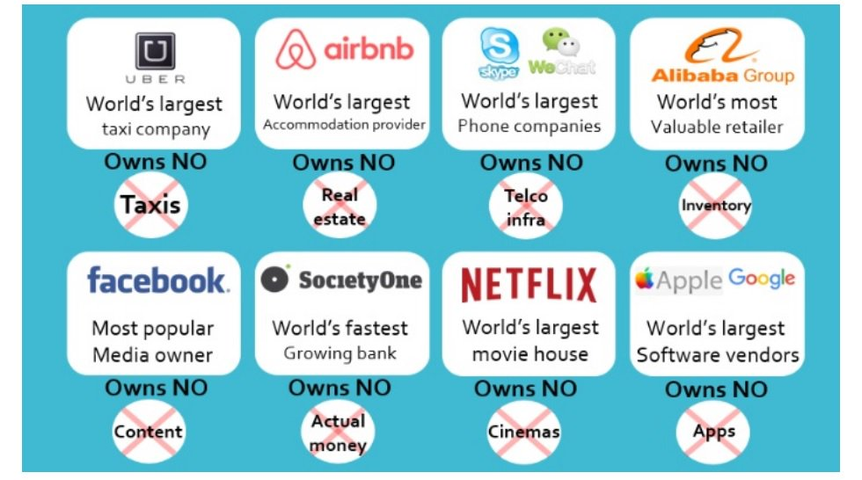
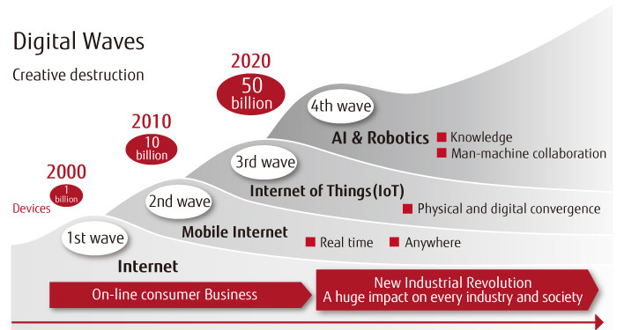
Ψηφιακή επανάσταση (digital disruption)
https://www.linkedin.com/pulse/digital-transformation-acceleration-through-prashant-thomas/

Slide 4

Το λογισμικό «τρώει» τον κόσμο
“Why Software Is Eating the World”, Marc Andreesen, The Wall Street Journal, August 20, 2011
«Οι εταιρείες όλων των ειδών πρέπει να γνωρίζουν ότι η επανάσταση του λογισμικού έρχεται»
«Αυτό αφορά ακόμα και τις εταιρείες οι οποίες στηρίζουν τη λειτουργία τους σε λογισμικό σήμερα»
“10 years later, software really did eat the world”, CIODIVE.com, April 19, 2021
https://a16z.com/
The Techno-Optimist Manifesto

Slide 5


Παράδειγμα αποτυχίας προσαρμογής στη νέα πραγματικότητα
Η εταιρία Kodak δεν προσαρμόστηκε στο ψηφιακό μετασχηματισμό που επέφερε η χρήση των κινητών και smartphones ως καμερών
Οδηγήθηκε σε πτώχευση το 2012
https://www.forbes.com/sites/chunkamui/2012/01/18/how-kodak-failed/
Notes:
https://hbr.org/2016/07/kodaks-downfall-wasnt-about-technology
https://www.forbes.com/sites/chunkamui/2012/01/18/how-kodak-failed

Slide 6
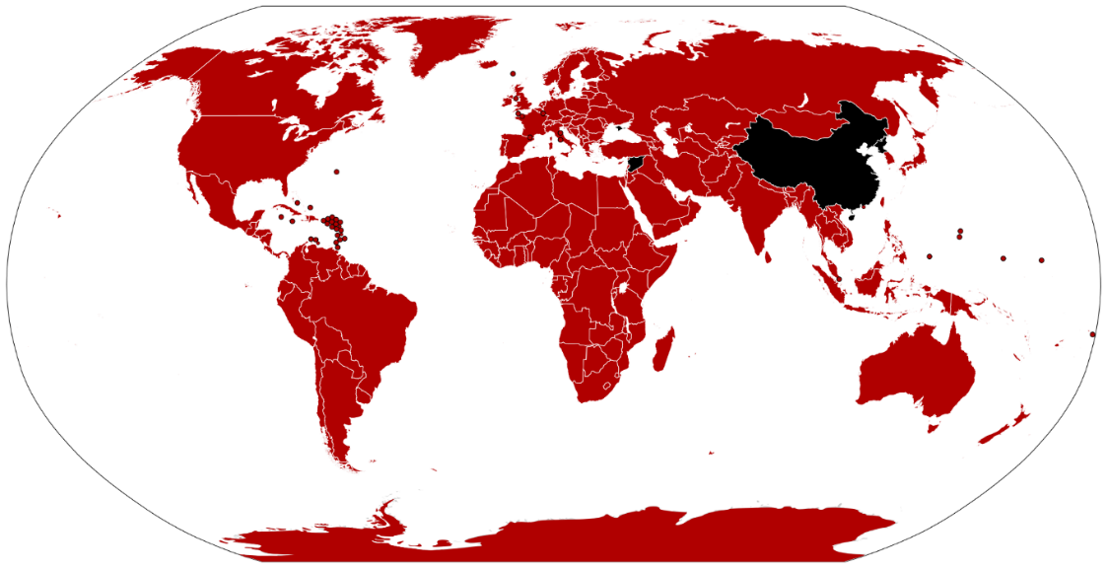
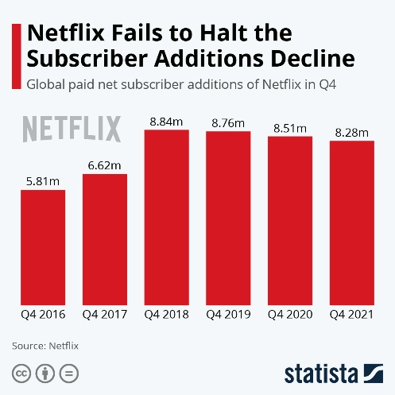
Παράδειγμα επιτυχίας προσαρμογής στη νέα πραγματικότητα (Netflix)
1999: μηνιαίες συνδρομές, αποστολή DVDs με courier, προτάσεις για νέες ταινίες
2007: Video on demand μέσω του διαδικτύου
2009: Netflix prize ($1.000.000)
2013: Παραγωγή περιεχομένου, σειρά House of Cards
2016: Παραγωγή 126 σειρών
2019: 137 εκατομμύρια συνδρομητές (με πληρωμή)
2021 (Aπρίλιος): 208 εκατομμύρια συνδρομητές
2022 (Μάρτιος): 222 εκατομμύρια συνδρομητές
2023 (Οκτώβριος): 247 εκατομμύρια συνδρομητές
2025 (Ιανουάριος): 302 εκατομμύρια συνδρομητές
https://finance.yahoo.com/quote/NFLX

Slide 7
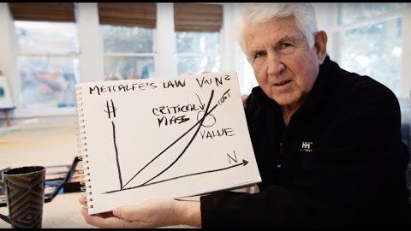
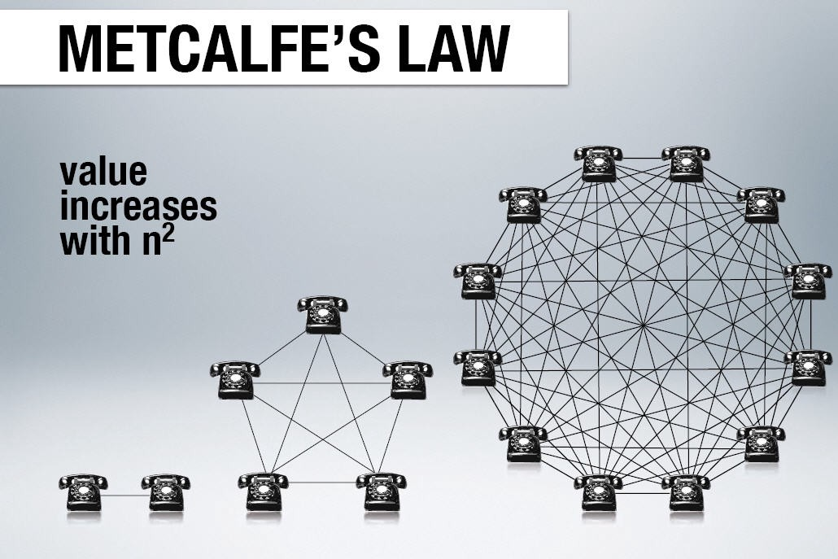
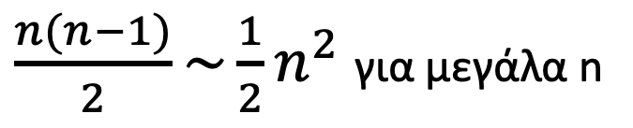
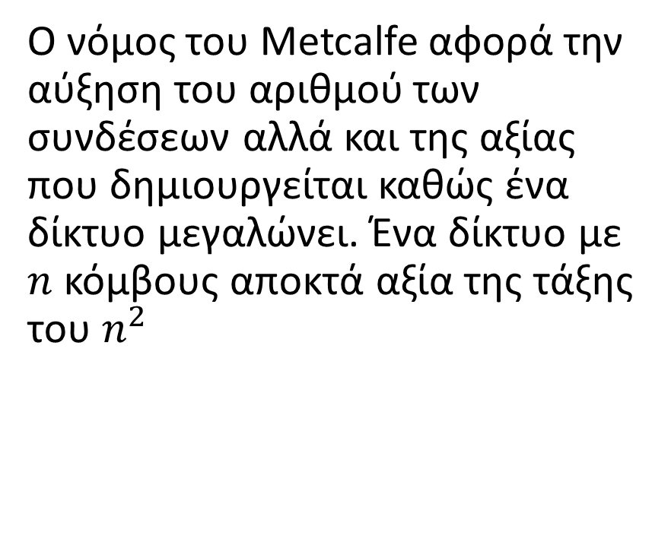
Ο νόμος του Metcalfe
Ο νόμος του Metcalfe αφορά την αύξηση του αριθμού των συνδέσεων αλλά και της αξίας που δημιουργείται καθώς ένα δίκτυο μεγαλώνει. Ένα δίκτυο με $n$ κόμβους αποκτά αξία της τάξης του $n^{2}$
$\frac{n(n−1)}{2}\sim \frac{1}{2}n^{2}$ για μεγάλα n
Notes:
https://a16z.com/beyond-metcalfes-law-for-network-effects/

Slide 8
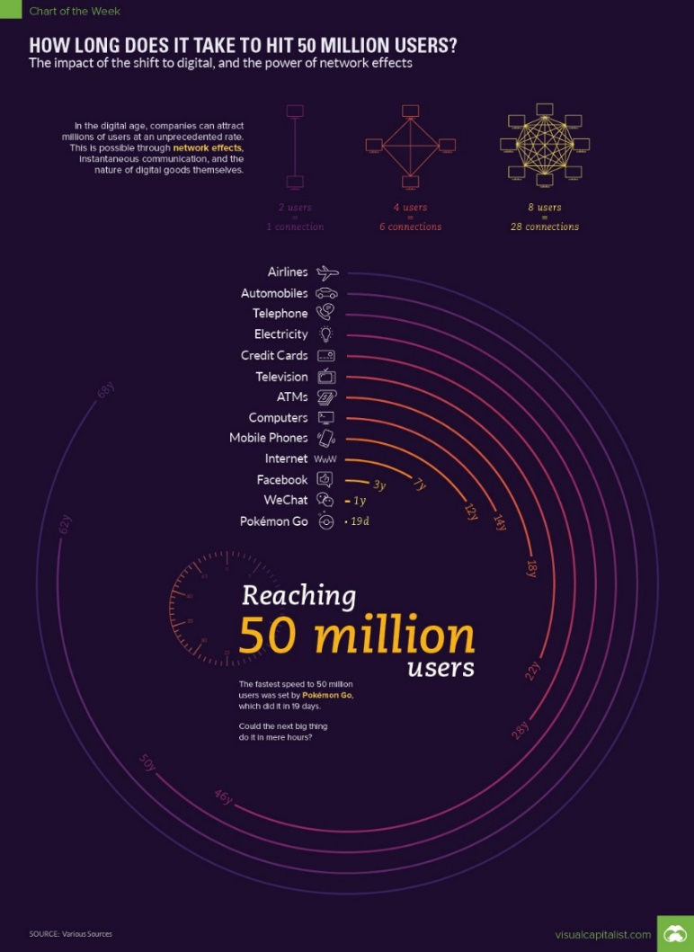
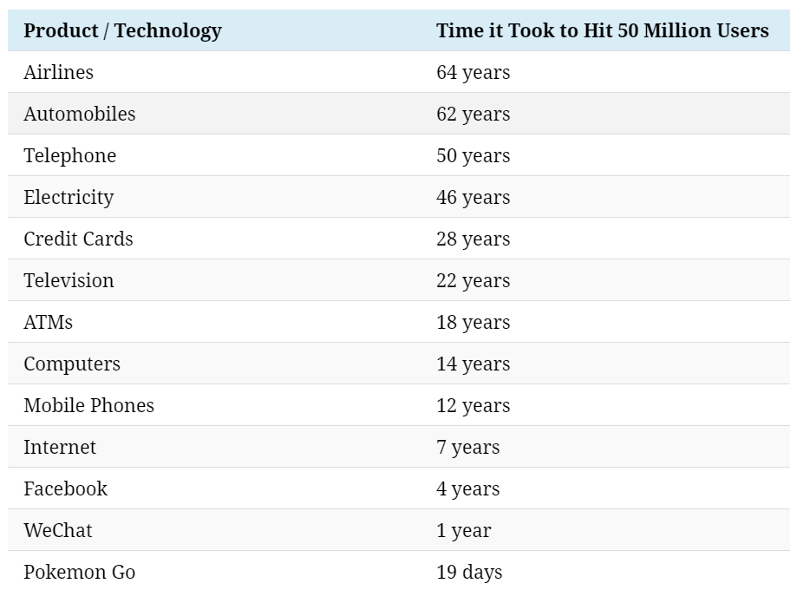
Σε πόσο χρόνο αποκτήθηκαν 50 εκατομμύρια πελάτες;
https://www.visualcapitalist.com/how-long-does-it-take-to-hit-50-million-users/

Slide 9
Τι είναι τα Big Data;
Τα Big Data είναι τεράστιες ποσότητες δομημένων, ημιδομημένων και αδόμητων δεδομένων
Τα Big Data εμφανίζονται ως αποτέλεσμα τεχνολογικών εξελίξεων που συνέβησαν τα τελευταία 50+ έτη
Δεδομένα τα οποία δεν μπορούν να αποθηκευτούν και να επεξεργαστούν από ένα μόνο (μεγάλο) υπολογιστικό σύστημα κατηγοριοποιούνται ως Big Data
Ο όρος Big Data χρησιμοποιείται ήδη από τη δεκαετία του 90, η ευρεία χρήση του όρου αποδίδεται στον John Mashley

Slide 10
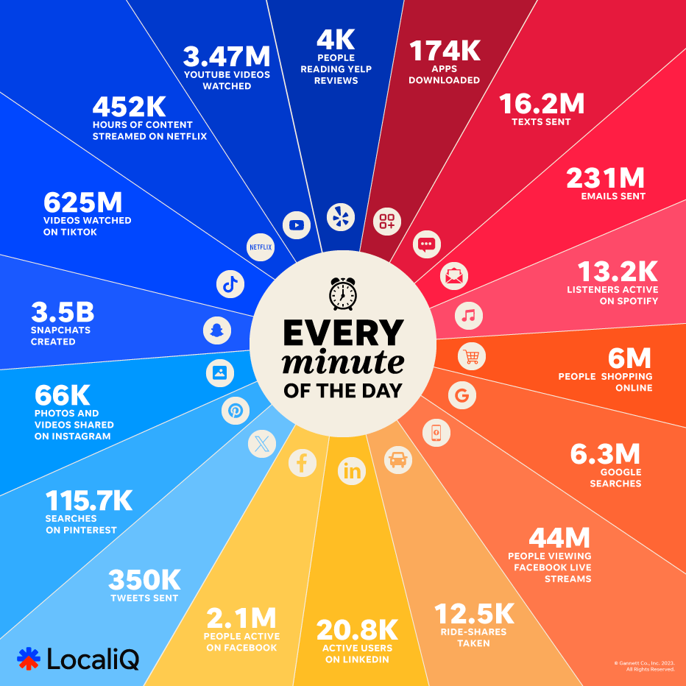
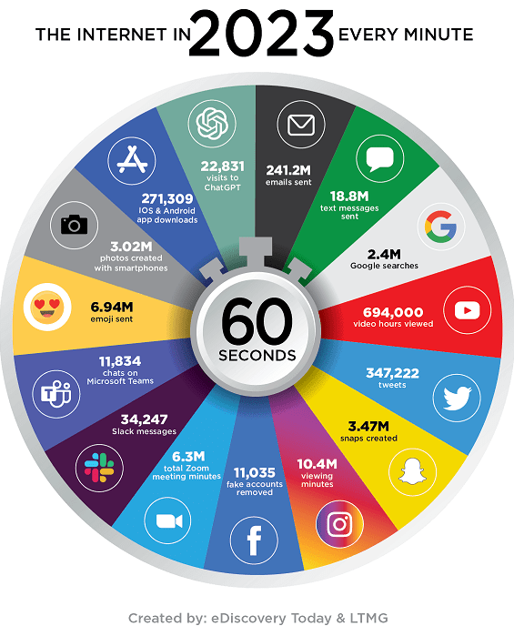
Τι συμβαίνει στο διαδίκτυο σε ένα λεπτό;
https://bondhighplus.com/2024/01/25/what-happens-in-an-internet-minute/

Slide 11
Σημεία καμπής
1991: Internet
1996: κόστος ψηφιακής αποθήκευσης < κόστος έντυπης αποθήκευσης
1997: Google
1999: Big Data, Internet of Things
2003: Google File System paper (by Google)
2004: MapReduce paper (by Google)
2005: Hadoop
2006: Cloud Computing
2008: Bitcoin
2014: Κίνηση στο διαδίκτυο από κινητά > κίνηση από σταθερούς Η/Υ
2015: Deep Learning
2016: VR/AR (Oculus Rift)
2017: AlphaZero by DeepMind
2020: Blockchain - Proof of Stake
2022: ChatGPT από την Open AI
2026: Gemini
Το κόστος της υπολογιστικής επεξεργασίας και αποθήκευσης έφτασε σε κομβικό σημείο ανάμεσα στο 2008 και το 2010
Περισσότερες επιχειρήσεις έχουν πλέον τη δυνατότητα να διαχειρίζονται Big Data

Slide 12
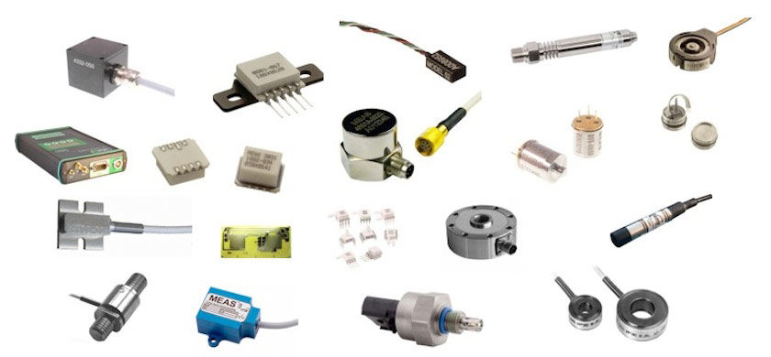
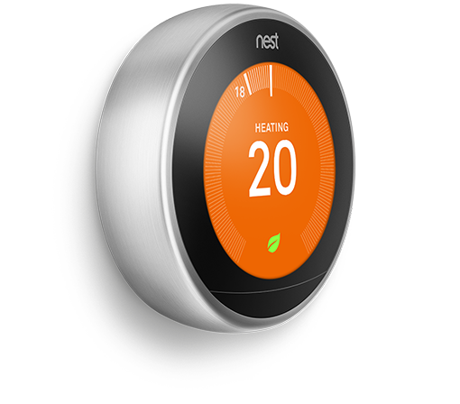
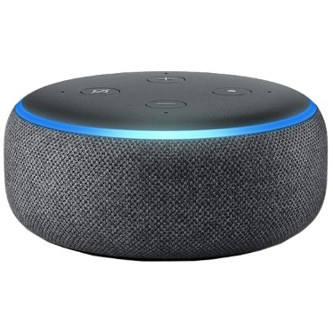
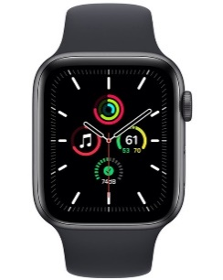





Σημαντικές αλλαγές των τελευταίων ετών
Πολλαπλασιασμός ψηφιακών δεδομένων που παράγουν οι χρήστες μέσω της συμπεριφοράς τους (επισκέψεις σε ιστοσελίδες, ηλεκτρονικές συναλλαγές, κοινωνικά δίκτυα κ.α.)
Μείωση κόστους αποθήκευσης -επεξεργασίας
Μείωση τιμών αισθητήρων
Φορέσιμες συσκευές
Σημαντική πρόοδος σε αλγόριθμους μηχανικής μάθησης
Μοντέλα γλωσσικής κατανόησης (π.χ. OpenAI’s ChatGPT, Anthropic’s Claude, DeepSeek, Perplexity, Microsoft’s Gemini, …)

Slide 13


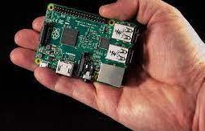

Εξέλιξη υπολογιστικής ισχύος
Στο “Cray 1 Supercomputer Performance Comparisons With Home Computers Phones and Tablets” αναφέρεται ότι:
«Το 1978, ο υπερυπολογιστής Cray-1 κόστιζε $7 εκατομμύρια, ζύγιζε περίπου 5 τόνους και απαιτούσε τροφοδοσία 115 kilowatt. Ήταν, με μεγάλη διαφορά, ο ταχύτερος υπολογιστής στον κόσμο».
«Το Raspberry Pi (2013) κοστίζει περίπου $70 (CPU πλακέτα, θήκη, τροφοδοτικό, SD κάρτα), ζυγίζει περίπου 50 γραμμάρια, χρησιμοποιεί τροφοδοσία 5 watt και είναι περισσότερο από 4,5 φορές ταχύτερο από το Cray 1».
Notes:
https://blog.adafruit.com/2024/01/17/comparing-the-1970s-cray-1-supercomputer-against-the-raspberry-pi-single-board-computer-range-raspberrypi-hacksterio/

Slide 14
Τεχνολογίες αποθήκευσης και επεξεργασίας δεδομένων που προηγήθηκαν των Big Data
Ιεραρχικές Βάσεις Δεδομένων
Δικτυωτές Βάσεις Δεδομένων
Σχεσιακές Βάσεις Δεδομένων
Αντικειμενοστραφείς Βάσεις Δεδομένων
Data warehouses και data marts (ημερήσια ή εβδομαδιαία ενημέρωση)
Online Transactional Processing (OLTP)
Online Analytical Processing (OLAP)
Επιχειρηματική Ευφυΐα (Business Intelligence)
Notes:
OLTP vs. OLAP: The primary purpose of online analytical processing (OLAP) is to analyze aggregated data, while the primary purpose of online transaction processing (OLTP) is to process database transactions. You use OLAP systems to generate reports, perform complex data analysis, and identify trends.
Data warehouse vs. data mart: The difference between a data warehouse and a data mart can be confusing because the two terms are sometimes used incorrectly as synonyms. A data warehouse is a central repository for all an organization's data. The goal of a data mart, however, is to meet the particular demands of a specific group of users within the organization, such as human resource management (HRM). Generally, an organization's data marts are subsets of the organization's data warehouse. (http://searchsqlserver.techtarget.com/definition/data-mart)

Slide 15
Τα 3V των big data (1:Volume=όγκος)
Volume
Velocity
Variety
Ο όγκος στα Big Data αφορά την ανάγκη αποθήκευσης και επεξεργασίας Terabytes ή και Petabytes δεδομένων
To 2030 αναμένεται να υπάρχουν 500 δισεκατομμύρια συσκευές συνδεδεμένες στο διαδίκτυο
Η ποσότητα των δεδομένων που συλλέγονται αυξάνεται συνεχώς
Τα μεγάλα δεδομένα είναι δεδομένα υψηλού όγκου (high-volume), υψηλής ταχύτητας (high-velocity), και/ή υψηλής ποικιλότητας (high-variety) που απαιτούν νέες μορφές επεξεργασίας οι οποίες επιτρέπουν βελτιωμένες διαδικασίες λήψης αποφάσεων, δημιουργία διαίσθησης και βελτιστοποίηση διαδικασιών (Gartner 2012)

Slide 16
Τα 3V των big data (2:Velocity=ταχύτητα)
Volume
Velocity
Variety
Η ταχύτητα στα Big Data αφορά τον υψηλό ρυθμό με τον οποίο παράγονται νέα δεδομένα
Ορισμένες εφαρμογές απαιτούν λήψη αποφάσεων σε πραγματικό χρόνο (online):
ανίχνευση απάτης (credit card fraud detection)
recommendation systems (ηλεκτρονικές αγορές – θέαση περιεχομένου)

Slide 17
Τα 3V των big data (3:Variety=ποικιλομορφία)
Volume
Velocity
Variety
Η ποικιλομορφία στα Big Data αφορά τη συγκέντρωση δεδομένων από διάφορες πηγές και σε διάφορες μορφές
Μορφές δεδομένων:
Κείμενο
Δεδομένα πλοήγησης στο διαδίκτυο
Tweets - Posts
Δεδομένα αισθητήρων
Ήχος
Βίντεο
Αρχεία καταγραφής (logs)
…

Slide 18
+ 1 V: Veracity (φιλαλήθεια)
Η φιλαλήθεια αφορά τη συντεταγμένη προσπάθεια αποφυγής συσσώρευσης μη έγκυρων δεδομένων καθώς και δεδομένων που απλά προσθέτουν «θόρυβο» στο σύστημα.
Σχετίζεται με την απομάκρυνση δεδομένων που είναι: ασυνεπή, σε πολλαπλά αντίτυπα, που έχει λήξει ο κύκλος ζωής τους κ.α.

Slide 19

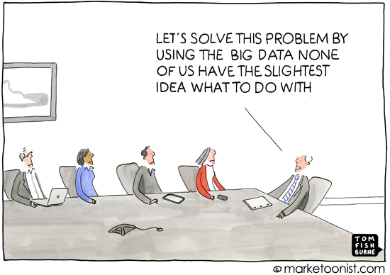
Big Data και επιχειρήσεις
Δεν είναι όλα τα δεδομένα Big Data
Το σύστημα Big Data που κατά περίπτωση προτείνεται θα πρέπει:
να παρέχει προστιθέμενη αξία για την επιχείρηση
να είναι οικονομικό
να λειτουργεί με αποδεκτή ταχύτητα
Return On Investment
Notes:
Collect Data First, Ask Questions Later

Slide 20
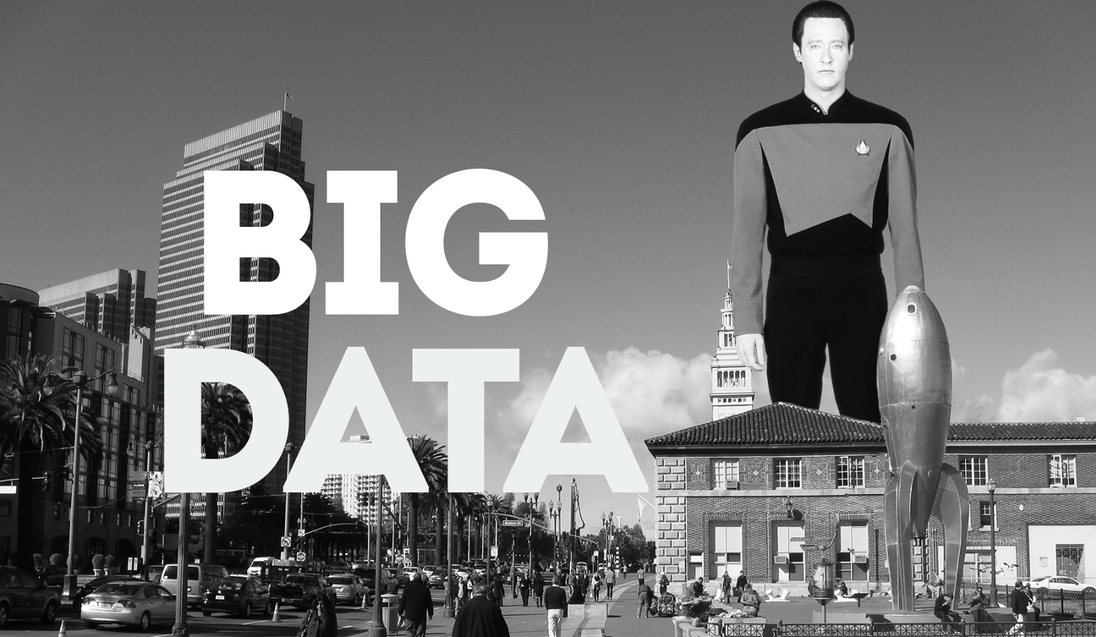
Τεχνολογίες που σχετίζονται με τα Big Data
Hadoop
Map Reduce
Compute Engines (Spark, Tez, Flink, Storm, …)
In-memory technology
NoSQL
Cloud computing
Containers
Serverless
IoT
Edge computing (fog computing)
Machine learning – analytics
Deep learning – business intelligence
Large Language Models
Notes:
http://searchdatacenter.techtarget.com/definition/edge-computing

Slide 21
No Big Data
Δεν είναι όλα μεγάλα δεδομένα (ακόμα και αν φαίνονται έτσι …)

Slide 22
Command-line Tools can be 235x Faster than your Hadoop Cluster (2014)
[Event "Sparkassen Final"]
[Site "Dortmund"]
[Date "2002.07.18"]
[Round "01"]
[White "Leko, Peter"]
[Black "Topalov, Veselin"]
[Result "1-0"]
[ECO "B45"]
1. e4 c5 2. Nf3 e6 3. d4 cxd4 4. Nxd4 Nf6 5. Nc3 Nc6 6. Nxc6 bxc6 7. e5 Nd5
8. Ne4 Bb7 9. Be2 c5 10. O-O Qc7 11. Nd6+ Bxd6 12. exd6 Qc6 13. f3 c4 14.
Qd4 O-O 15. Bxc4 Rfc8 16. b3 Qxd6 17. Rf2 Qb6 18. Bb2 Qxd4 19. Bxd4 Nb4 20.
c3 d5 21. Bf1 Nc6 22. Be3 Ne7 23. Rc1 a5 24. Rfc2 e5 25. c4 f6 26. cxd5
Rxc2 27. Rxc2 Nxd5 28. Bd2 a4 29. bxa4 Rxa4 30. Bb5 Ra8 31. a4 Kf8 32. a5
Ba6 33. Ba4 Rb8 34. Kf2 Rb1 35. Rc1 Rb2 36. Rc2 Rb1 37. Kg3 Ne7 38. Bd7 Kf7
39. Rc7 Rb2 40. Bc3 Ra2 41. Bh3 Ra4 42. Ra7 Bb5 43. Bf5 h5 44. h4 Kf8 45.
Ra8+ Kf7 46. Bc2 Rf4 47. a6 Bc6 48. Rd8 Nf5+ 49. Bxf5 Rxf5 50. Rc8 Bd5 51.
a7 Rf4 52. a8=Q Bxa8 53. Rxa8 Rc4 54. Bd2 Kg6 55. Ra7 Rd4 56. Be3 Rc4 57.
Rb7 Rc3 58. Bd2 Rc2 59. Ba5 Ra2 60. Bd8 Ra8 61. Bb6 Rc8 62. Rc7 Rb8 63. Bc5
Re8 64. Kf2 Rh8 65. Ke3 Ra8 66. Kd3 Ra4 67. g3 Ra8 68. Ke4 Rh8 69. Kd5 Rd8+
70. Ke6 Ra8 71. Bd6 Re8+ 72. Be7 Ra8 73. Rb7 Ra6+ 74. Bd6 Ra8 75. f4 exf4
76. gxf4 Ra6 77. Rd7 Ra8 78. f5+ Kh7 79. Kf7 Ra4 80. Bf8 Rg4 81. Bxg7 1-0
X 2.000.000 αγώνες
26 λεπτά για επεξεργασία 1.75GB δεδομένων αγώνων σκακιού σε Amazon Elastic Map Reduce έναντι 12 δευτερολέπτων σε έναν απλό υπολογιστή με εντολές γραμμής εντολών
”Hopefully, this has illustrated some points about using and abusing tools like Hadoop for data processing tasks that can better be accomplished on a single machine with simple shell commands and tools. If you have a huge amount of data or really need distributed processing, then tools like Hadoop may be required, but more often than not these days I see Hadoop used where a traditional relational database or other solutions would be far better in terms of performance, cost of implementation, and ongoing maintenance.”
$ cat *.pgn | grep 'Result' | sort | uniq -c
https://adamdrake.com/command-line-tools-can-be-235x-faster-than-your-hadoop-cluster.html
https://web.archive.org/web/20140119221101/https://tomhayden3.com/2013/12/27/chess-mr-job/

Slide 23
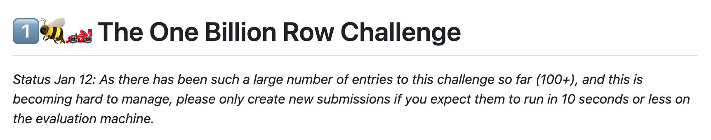
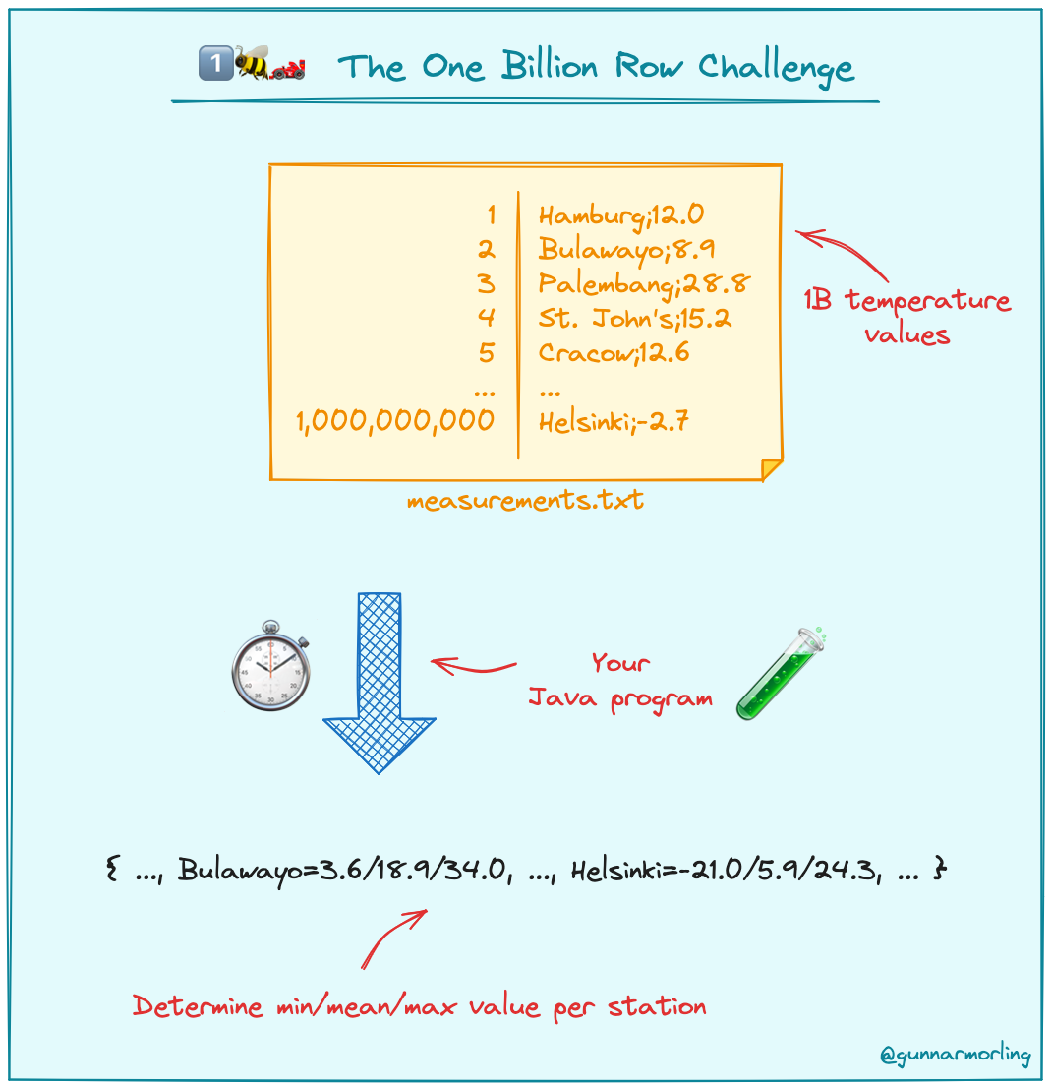
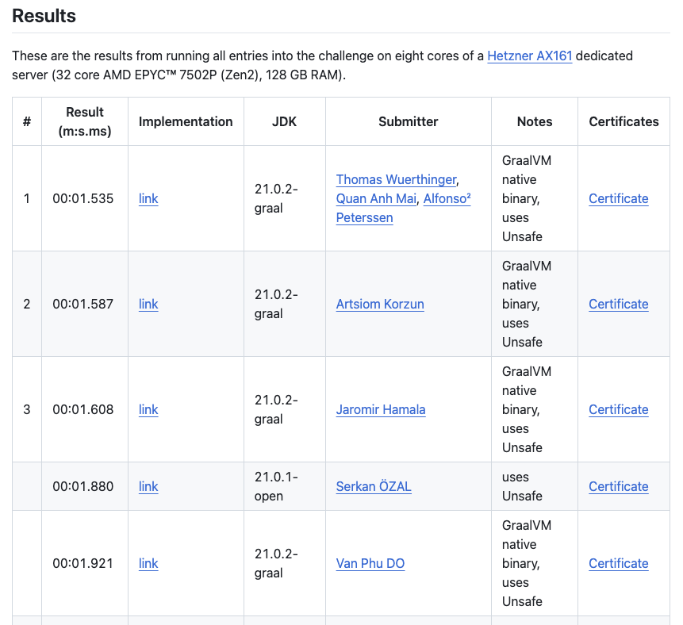
1BRC (1 Billion Row Challenge)
12GB dataset
https://github.com/gunnarmorling/1brc
Notes:
Το 1BRC δέχονταν υποβολές από 1/1/2024 to 31/1/2024
https://pod.link/1531666706/episode/710a605d605fda251f2e83b8858615b8

Slide 24

Apache Hadoop

Slide 25
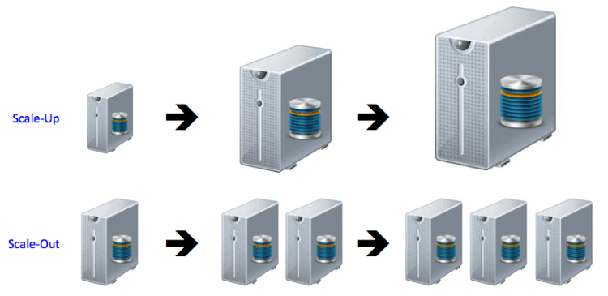
Το δίλημμα scale up ή scale out
Scale up: Ένα μηχάνημα υψηλών προδιαγραφών και υψηλής αξιοπιστίας ➔ εκθετική αύξηση κόστους
Scale out: Μια συστάδα μηχανημάτων αποτελούμενη από απλούς υπολογιστές μέτριας αξιοπιστίας (commodity hardware) ➔ γραμμική αύξηση κόστους

Slide 26



Η έννοια της κλιμάκωσης στο λειτουργικό επίπεδο
Εφαρμογές που λειτουργούν εφόσον τα δεδομένα «χωράνε» στην κύρια μνήμη του υπολογιστή (απλά προγράμματα σε Python, R, Java, C, C++, Rust, …)
Εφαρμογές που επιτρέπουν “out of core” επεξεργασία (βάσεις δεδομένων: Oracle, DB2, Postgress, MySql, …)
Εφαρμογές που μπορούν να κάνουν χρήση μεγάλου αριθμού χαμηλού κόστους υπολογιστών (scale out)

Slide 27
Η έννοια της κλιμάκωσης αλγοριθμικά
Στο παρελθόν: Αν η διάσταση του προβλήματος είναι n τότε ζητείται αλγόριθμος που να επιλύει το πρόβλημα σε πολυωνυμικό χρόνο (δλδ εκτελώντας το πολύ $n^{k}$ λειτουργίες με k μια αριθμητική σταθερά)
Στο παρελθόν: Αν η διάσταση του προβλήματος είναι n τότε ζητείται αλγόριθμος που να επιλύει το πρόβλημα σε πολυωνυμικό χρόνο (δλδ εκτελώντας το πολύ 𝑛^𝑘 λειτουργίες με k μια αριθμητική σταθερά)
Σήμερα: Αν η διάσταση του προβλήματος είναι n τότε ζητείται αλγόριθμος που να επιλύει το πρόβλημα σε $\frac{n^{k}}{c}$ χρόνο όπου c είναι ένα μεγάλο πλήθος υπολογιστών που μπορούν να διατεθούν (δλδ ζητούνται πολυωνυμικοί αλγόριθμοι που να μπορούν να παραλληλοποιηθούν)
Σήμερα: Αν η διάσταση του προβλήματος είναι n τότε ζητείται αλγόριθμος που να επιλύει το πρόβλημα σε 𝑛^𝑘/𝑐 χρόνο όπου c είναι ένα μεγάλο πλήθος υπολογιστών που μπορούν να διατεθούν (δλδ ζητούνται πολυωνυμικοί αλγόριθμοι που να μπορούν να παραλληλοποιηθούν)
Στο μέλλον αλλά και σήμερα: streaming δεδομένα (δεδομένα που έρχονται συνεχώς), είναι πρακτικό να γίνεται ένα μόνο πέρασμα από τα δεδομένα, αποδεκτή πολυπλοκότητα μπορεί να είναι το πολύ Ο(nlogn)

Slide 28

Apache Hadoop
Το Hadoop είναι ένα framework που επιτρέπει την αποθήκευση δεδομένων και την παράλληλη εκτέλεση εφαρμογών σε συστάδες απλών υπολογιστών (computer clusters)
Βασικά υποσυστήματα του Hadoop είναι τα:
HDFS
YARN
MapReduce
Είναι open source και έχει μεγάλη αποδοχή (Yahoo!, Twitter, Amazon, Facebook κ.α.)
Βασική ιδέα: Μετακίνηση των υπολογισμών στα δεδομένα
http://hadoop.apache.org/
Notes:
Hadoop Distributed File System (HDFS): a distributed file-system that stores data on commodity machines, providing very high aggregate bandwidth across the cluster
Hadoop YARN: a resource-management platform responsible for managing computing resources in clusters and using them for scheduling of users’ applications
Hadoop MapReduce, a programming model for large scale data processing

Slide 29
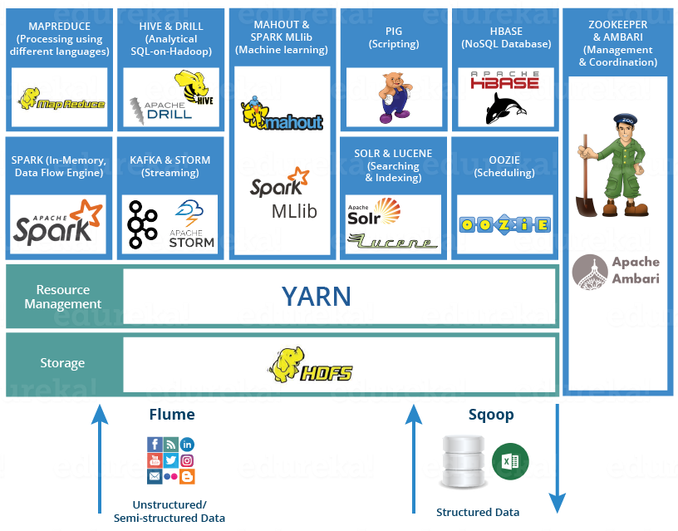
Apache Hadoop Ecosystem
https://www.edureka.co/blog/hadoop-ecosystem

Slide 30
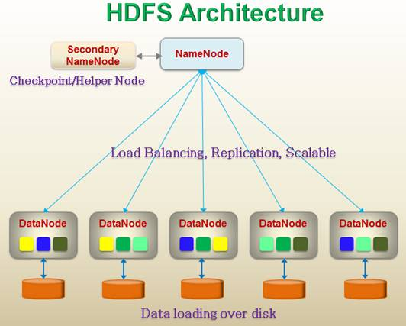
HDFS (Hadoop Distributed File System)
To HDFS είναι ένα κατανεμημένο σύστημα αρχείων που τρέχει πάνω από το σύστημα αρχείων ενός linux συστήματος
Μπορεί να αποθηκεύσει μεγάλα αρχεία σε συστάδες κοινών υπολογιστών
Τα αρχεία δεδομένων σπάνε σε μπλοκς (128 MB)
Κάθε μπλοκ διατηρείται σε 3 (default) αντίγραφα σε διαφορετικούς υπολογιστές
NameNode είναι ένας κόμβος που είναι υπεύθυνος για τη διαχείριση των μεταδεδομένων των αρχείων (π.χ. θέση, άδειες πρόσβασης)
Τα DataNodes είναι υπεύθυνα για την αποθήκευση των πραγματικών δεδομένων
http://www.developer.com/db/getting-familiarized-with-the-hadoop-distribution-file-system.html
Notes:
Ένα κατανεμημένο σύστημα αρχείων διαχειρίζεται την αποθήκευση των δεδομένων σε ένα δίκτυο μηχανημάτων
HDFS ➔ horizontal scaling vs vertical scaling strategies
write once, read many
Ο σχεδιασμός του στηρίχθηκε στο GFS (Google File System)
Heartbeat μηχανισμός για έλεγχο Da
HighAvailability (HA): configuration with two namenodes, an active NameNode and a standby NameNode

Slide 31
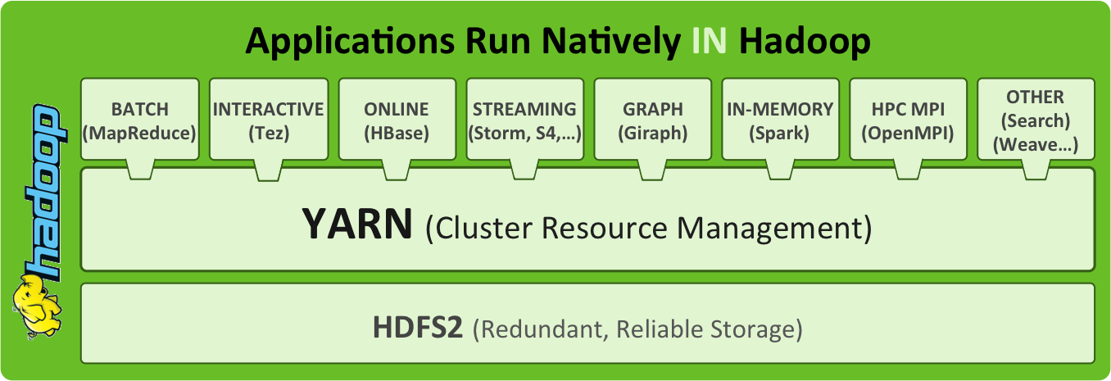
Hadoop YARN (Yet Another Resource Negotiator)
Το YARN λειτουργεί ως ενδιάμεσο επίπεδο ανάμεσα στις εργασίες που πρόκειται να εκτελεστούν και στο HDFS
Φροντίζει ώστε να γίνεται καλή χρήση της υπολογιστικής ισχύος της υποδομής
JobTracker (master)
TaskTrackers (slaves) – ένα ανά datanode
Notes:
Η 1^{η} έκδοση του Hadoop είχε προβλήματα κλιμάκωσης για εγκαταστάσεις με περισσότερους από 4.000 κόμβους

Slide 32
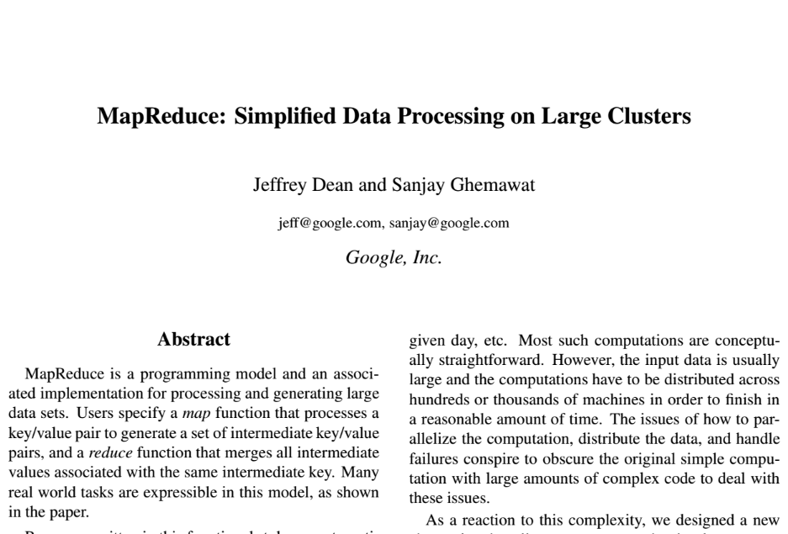
MapReduce
To MapReduce (Google 2004) είναι ένα υπολογιστικό υπόδειγμα (computational paradigm/engine) που χρησιμοποιείται ευρύτατα για αποδοτική κατανεμημένη επεξεργασία πάνω σε μεγάλα σύνολα δεδομένων
Εκτελείται σε clusters υπολογιστών και επωφελείται από την ύπαρξη πολλών κόμβων στους οποίους μπορεί να ανατεθεί εργασία
Ο προγραμματιστής χρειάζεται να γράφει δύο συναρτήσεις για την αντιμετώπιση κάθε προβλήματος με MapReduce: τη συνάρτηση map και τη συνάρτηση reduce
To Hadoop MR αποτελεί μια open source υλοποίηση του MapReduce που περιλαμβάνεται στο Apache Hadoop
Δεκέμβριος 2004
http://research.google.com/archive/mapreduce-osdi04.pdf

Slide 33
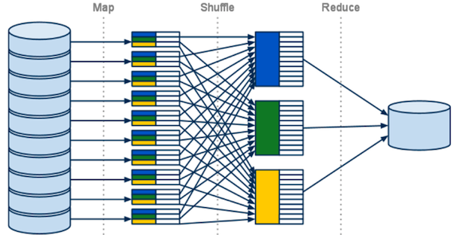
Οι συναρτήσεις map και reduce του MapReduce
Τα προβλήματα «σπάνε» σε δύο φάσεις
Map: τα δεδομένα του προβλήματος διαχωρίζονται σε ξένα μεταξύ τους σύνολα που περιέχουν εγγραφές της μορφής <key, value> και ανατίθενται σε διεργασίες που παράγουν αποτελέσματα επίσης της μορφής <key, value>
Shuffle (and sort): γίνεται από το Hadoop MR – ταξινομεί και ομαδοποιεί τα δεδομένα της φάσης map
Reduce: τα αποτελέσματα της φάσης map τροφοδοτούνται σε διεργασίες που τα συνοψίζουν (aggregate) σε μικρότερο αριθμό εγγραφών

Slide 34
Παράδειγμα Map-Reduce: Καταμέτρηση λέξεων
Παράδειγμα προβλήματος: Υπολογισμός της συχνότητας εμφάνισης λέξεων σε ένα σύνολο πολλών κειμένων
Ο προγραμματιστής πρέπει να γράψει μια map συνάρτηση και μια reduce συνάρτηση
Το σύστημα τοποθετεί στην ίδια ομάδα όλα τα ζεύγη με το ίδιο ενδιάμεσο κλειδί και περνά την ομάδα στη συνάρτηση reduce
// key: όνομα του εγγράφου
// value: περιεχόμενο του εγγράφου
map(String key, String value)
for each w in value
emitIntermediate(w,1)
// key: μια λέξη
// values: μια λίστα από μετρήσεις
reduce(key, values)
c = 0
for each v in values
c += v
emit(c)

Slide 35
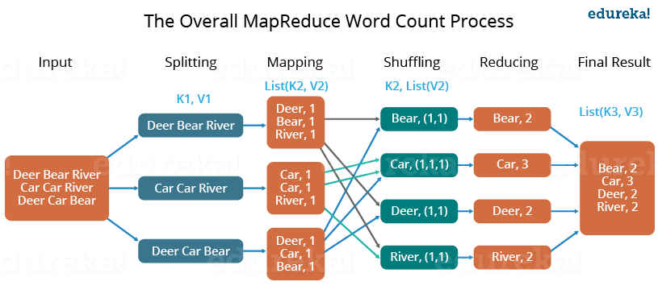
Παράδειγμα καταμέτρησης λέξεων
https://www.edureka.co/blog/mapreduce-tutorial

Slide 36
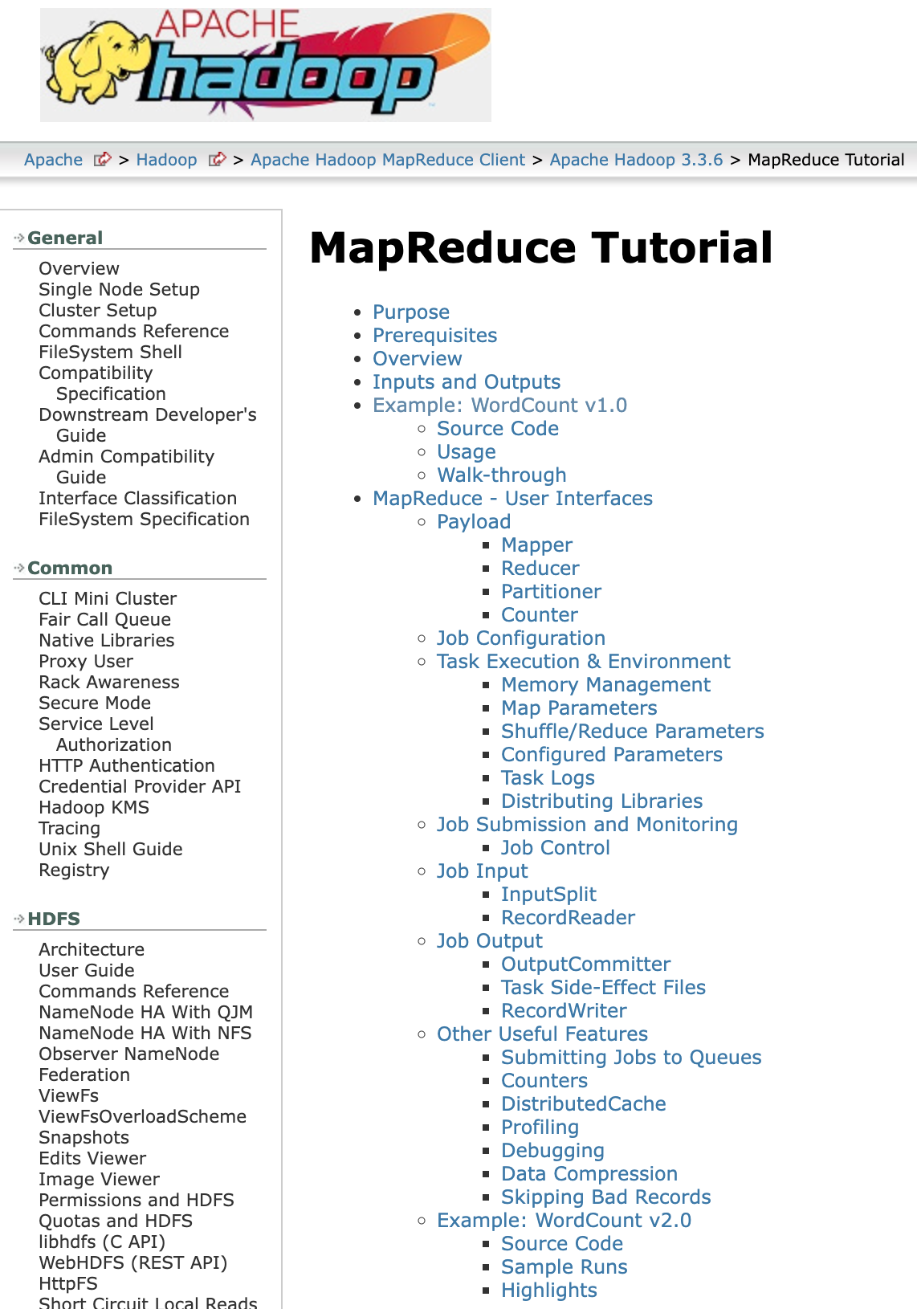

MapReduce Tutorial by Apache Hadoop
https://hadoop.apache.org/docs/current/hadoop-mapreduce-client/hadoop-mapreduce-client-core/MapReduceTutorial.html#Example:_WordCount_v1.0

Slide 37
Βασικά βήματα του MapReduce
Φόρτωση ενός μεγάλου συνόλου εγγραφών σε ένα σύνολο μηχανημάτων με τη μορφή <key, value>
Εξαγωγή κάποιας χρήσιμης πληροφορίας από κάθε εγγραφή (map) και εκπομπή ενδιάμεσου αποτελέσματος με τη μορφή <intermediate_key, value>
Ανακάτεμα - ταξινόμηση (shuffle) των ενδιάμεσων αποτελεσμάτων ανάμεσα στα μηχανήματα έτσι ώστε τα αποτελέσματα για το ίδιο κλειδί να είναι μαζί
Υπολογισμός συγκεντρωτικών τιμών για τα ενδιάμεσα αποτελέσματα (reduce)
Αποθήκευση τελικού αποτελέσματος
Βήμα Map
Τα δεδομένα εισόδου χωρίζονται σε τμήματα
Οι worker nodes επεξεργάζονται παράλληλα τα δεδομένα που έχουν αναλάβει
Κάθε worker node αποθηκεύει το αποτέλεσμα στο τοπικό του σύστημα αρχείων από όπου ο reducer μπορεί να το προσπελάσει
Βήμα Reduce
Πολλαπλά reduce tasks αναλαμβάνουν να υπολογίσουν παράλληλα συγκεντρωτικά αποτελέσματα

Slide 38
Διαχωρισμός εργασιών: Τι κάνει ο προγραμματιστής και τι κάνει το Hadoop
Προγραμματιστής
Framework Hadoop
Γράφει τη συνάρτηση map
Γράφει τη συνάρτηση reduce
Γράφει το πρόγραμμα οδηγό (driver) της διαδικασίας
Ανοχή σε σφάλματα (fault tolerance)
Ανάθεση workers σε εργασίες map και εργασίες reduce
Μετακίνηση επεξεργασίας στα δεδομένα
Ανακάτεμα & ταξινόμηση (shuffle & sort) των ενδιάμεσων αποτελεσμάτων

Slide 39




Τρόποι προγραμματισμού στο Hadoop
Java: πρόσβαση στις πλήρεις δυνατότητες του MapReduce αλλά δύσκαμπτα και μεγάλα προγράμματα
Hadoop streaming: δυνατότητα χρήσης άλλων γλωσσών (π.χ. Python, Ruby κ.α.)
Cascading: βιβλιοθήκη σε java που επιτρέπει την περιγραφή data flows που μετασχηματίζονται σε διεργασίες map reduce
Pig: γλώσσα data flow
Scalding: γλώσσα βασισμένη στη Scala που οδηγεί στη συγγραφή σχετικά σύντομων προγραμμάτων
Hive: γλώσσα παρόμοια με την SQL
Hadoop Streaming
Pig

Slide 40
Η θέση του Hadoop στην αγορά
Hadoop Market by Product (Software, Hardware and Services) and by Applications - Global Industry Analysis and Forecast 2022 – 2027 https://www.marketresearchengine.com/reportdetails/hadoop-market-share
Η αγορά του Hadoop αναμένεται να ξεπεράσει τα 50 δισεκατομμύρια $ μέχρι το 2027
ΘΕΤΙΚΑ
Χειρισμός τεράστιων ποσοτήτων αδόμητων δεδομένων
Αυξημένη ζήτηση για data analytics
ΑΡΝΗΤΙΚΑ
Ασφάλεια – ιδιωτικότητα
Χαμηλή διαθεσιμότητα εξειδικευμένου προσωπικού
Γρήγορη και οικονομική επεξεργασία δεδομένων

Slide 41

Major Hadoop vendors
Cloudera
Hortonworks (συνένωση με Cloudera το 2019)
MapR
Hadoop sandbox Virtual Machines (VMs)
Κάθε VM είναι «φορτωμένο» με ένα μεγάλο αριθμό από εργαλεία
Απαιτούν ισχυρή υπολογιστική ισχύ και μεγάλη ποσότητα μνήμης
Cloudera VM on VirtualBox
https://downloads.cloudera.com/demo_vm/virtualbox/cloudera-quickstart-vm-5.13.0-0-virtualbox.zip
https://www.zdnet.com/article/the-new-cloudera-hortonworks-hadoop-100-open-source-50-boring/
Hadoop Tutorial: Getting Started with Hadoop
https://www.simplilearn.com/tutorials/hadoop-tutorial

Slide 42
Map Reduce
Παραδείγματα υπολογισμών με το Map Reduce

Slide 43
Προσέγγιση προβλημάτων με Map Reduce
import json
class MapReduce:
def __init__(self):
self.intermediate = {}
self.result = []
def emit_intermediate(self, key, value):
self.intermediate.setdefault(key, [])
self.intermediate[key].append(value)
def emit(self, value):
self.result.append(value)
def execute(self, data, mapper, reducer):
# "MAP PHASE"
for line in data:
record = json.loads(line)
mapper(record)
# "SHUFFLE PHASE"
for key in self.intermediate:
reducer(key, self.intermediate[key])
# "REDUCE"
jenc = json.JSONEncoder()
for item in self.result:
print(jenc.encode(item))
MapReduce.py
To υπολογιστικό μοντέλο MapReduce (MR) αποτελεί έναν αποδοτικό τρόπο για την παράλληλη επεξεργασία μεγάλων δεδομένων.
Στη συνέχεια θα παρουσιαστούν διάφορα προβλήματα στα οποία επιδεικνύεται η λειτουργία του MR.
Θα χρησιμοποιηθεί το python πρόγραμμα MapReduce.py που υλοποιεί το υπολογιστικό μοντέλο MR, αλλά η εκτέλεση θα γίνεται εξ’ ολοκλήρου σε έναν απλό Η/Υ.
Το MapReduce.py έχει γραφεί από τον Bill Howe στα πλαίσια του μαθήματος “Data Science at Scale” από το University of Washington που προσφέρεται ως MOOC μέσω του Coursera.

Slide 44
Είσοδος
Σε όλα τα ακόλουθα παραδείγματα τα δεδομένα βρίσκονται σε JSON αρχεία που έχουν παρόμοια μορφή με την ακόλουθη:
["text1","aaa bbb ccc"]
["text2","aaa bbb eee"]
["text3","aaa bbb fff"]
["text4","aaa eee fff"]
key
value
text1.json

Slide 45
Το βασικό template κώδικα (όπως είναι στο πρόβλημα καταμέτρησης λέξεων)
import MapReduce
import sys
"""
Word Count Example
"""
mr = MapReduce.MapReduce()
def mapper(record):
# key: document identifier
# value: document contents
key = record[0]
value = record[1]
words = value.split()
for w in words:
mr.emit_intermediate(w, 1)
def reducer(key, list_of_values):
# key: word
# list_of_values: list of occurrence counts
total = 0
for v in list_of_values:
total += v
mr.emit((key, total))
if __name__ == '__main__':
inputdata = open(sys.argv[1])
mr.execute(inputdata, mapper, reducer)
mr1.py

Slide 46
Παράδειγμα 1: Καταμέτρηση λέξεων
$ python mr1.py text1.json
["text1","aaa bbb ccc"]
["text2","aaa bbb eee"]
["text3","aaa bbb fff"]
["text4","aaa eee fff"]
["eee", 2]
["fff", 2]
["aaa", 4]
["bbb", 3]
["ccc", 1]
text1.json

Slide 47
Παράδειγμα 2: Ανεστραμμένο ευρετήριο
Δεδομένου ενός συνόλου εγγράφων, ένα ανεστραμμένο ευρετήριο (inverted index) είναι ένα λεξικό στο οποίο κάθε λέξη συσχετίζεται με μια λίστα αναγνωριστικών εγγράφων στα οποία η υπάρχει η συγκεκριμένη λέξη.
$ python mr2.py text1.json
["text1","aaa bbb ccc"]
["text2","aaa bbb eee"]
["text3","aaa bbb fff"]
["text4","aaa eee fff"]
["eee", ["text2", "text4"]]
["fff", ["text3", "text4"]]
["aaa", ["text1", "text2", "text3", "text4"]]
["bbb", ["text1", "text2", "text3"]]
["ccc", ["text1"]]
text1.json

Slide 48
Λύση παραδείγματος 2
def mapper(record):
key = record[0]
value = record[1]
words = value.split()
words = list(set(words))
for w in words:
mr.emit_intermediate(w, key)
def reducer(key, list_of_values):
mr.emit((key, list_of_values))
mr2.py

Slide 49
Παράδειγμα 3: Συνένωση (join) πινάκων
Ο κώδικας MR ζητείται να παράγει αντίστοιχο αποτέλεσμα με την ακόλουθη SQL εντολή:
Τα δεδομένα εισόδου αποτελούνται από ένα αρχείο που περιέχει αρχικά τις εγγραφές order και στη συνέχεια τις εγγραφές line_item
SELECT *
FROM Orders, LineItems
WHERE Orders.order_id = LineItems.order_id;
["order", "1", "36901", "O", "173665.47", "1996-01-02", ...]
["order", "2", "78002", "O", "46929.18", "1996-12-01", ...]
...
["line_item", "1", "155190", "7706", "1", "17", ...]
["line_item", "1", "67310", "7311", "2", "36", ...]
...
["line_item", "2", "106170", "1191", "1", "38", ...]
["line_item", "3", "4297", "1798", "1", "45", ...]
...
records.json

Slide 50
Λύση παραδείγματος 3
def mapper(record):
key = record[1]
mr.emit_intermediate(key, record)
def reducer(key, list_of_values):
row = []
for record in list_of_values:
if record[0]=='order':
row=record
else:
mr.emit(row+record)
["order", "1", "36901", "O", "173665.47", "1996-01-02", ...]
["order", "2", "78002", "O", "46929.18", "1996-12-01", ...]
...
["line_item", "1", "155190", "7706", "1", "17", ...]
["line_item", "1", "67310", "7311", "2", "36", ...]
...
["line_item", "2", "106170", "1191", "1", "38", ...]
["line_item", "3", "4297", "1798", "1", "45", ...]
...
$ python mr3.py records.json
["order", "1", "36901", "O", "173665.47", "1996-01-02", ..., "line_item", "1", "155190", "7706", "1", "17",... ,
"line_item", "1", "67310", "7311", "2", "36", ...],
...
mr3.py

Slide 51
Παράδειγμα 4: Πλήθος φίλων
Θεωρείστε ένα απλό σύνολο δεδομένων που περιγράφει σχέσεις φιλίας σε ένα κοινωνικό δίκτυο. Για παράδειγμα η εγγραφή [“A”,“C”] σημαίνει ότι ο Α θεωρεί ότι ο C είναι φίλος του (δεν σημαίνει και το αντίστροφο, δηλαδή ότι ο C θεωρεί ότι ο Α είναι φίλος του). Ο κώδικας MR θα πρέπει να παράγει το πλήθος των φίλων κάθε ατόμου.
["A", "B"]
["A", "C"]
["B", "A"]
["B", "C"]
["C", "B"]
$ python mr4.py friends1.json
["A", 2]
["C", 1]
["B", 2]
friends1.json

Slide 52
Λύση παραδείγματος 4
def mapper(record):
key = record[0]
mr.emit_intermediate(key, 1)
def reducer(key, list_of_values):
total = 0
for v in list_of_values:
total += v
mr.emit((key, total))
mr4.py

Slide 53
Παράδειγμα 5: Ασύμμετρες σχέσεις φιλίας
Για τα δεδομένα του παραδείγματος 4 να βρεθούν όλες οι ασύμμετρες σχέσεις δηλαδή οι σχέσεις στις οποίες ενώ ο Α θεωρεί ότι ο C είναι φίλος του, δεν ισχύει το αντίστροφο. Δηλαδή, για παράδειγμα, ενώ υπάρχει καταγεγραμμένη η πληροφορία [“A”,“C”] να μην υπάρχει καταγεγραμμένη η πληροφορία [“C”,“A”].
["A", "B"]
["A", "C"]
["B", "A"]
["B", "C"]
["C", "B"]
$ python mr5.py friends1.json
"For A relationship with C is asymmetric"
"For C relationship with A is asymmetric"
friends1.json

Slide 54
Λύση παραδείγματος 5
def mapper(record):
person = record[0]
friend = record[1]
mr.emit_intermediate(person, record)
mr.emit_intermediate(friend, record)
def reducer(key, list_of_values):
for v in list_of_values:
if [v[1],v[0]] not in list_of_values:
if v[0] == key:
mr.emit("For %s relationship with %s is asymmetric" % (v[0],v[1]))
else:
mr.emit("For %s relationship with %s is asymmetric" % (v[1],v[0]))
mr5.py

Slide 55
Παράδειγμα 6: Ακολουθίες DNA
Θεωρείστε ένα σύνολο από ζεύγη κλειδί-τιμή με κάθε κλειδί να είναι ένα αναγνωριστικό ακολουθίας και κάθε τιμή είναι μια ακολουθία νουκλεοτιδίων (π.χ. GCTTCCGAAA…). Γράψτε MR κώδικα που αφαιρεί τους τελευταίους 10 χαρακτήρες από κάθε ακολουθία νουκλεοτιδίων και στη συνέχεια αφαιρεί τυχόν διπλότυπα που θα προκύψουν.
["001", "GGGGTGGCTACC"]
["002", "AAGAACAACCTT"]
["003", "AAGATCAACCTT"]
["004", "GGGATCAACCTT"]
["005", "GAGATCAACCCC"]
$ python mr6.py dna1.json
"GG"
"AA"
"GA"
dna1.json

Slide 56
Λύση παραδείγματος 6
def mapper(record):
sequence = record[1][:-10]
mr.emit_intermediate(sequence, 1)
def reducer(key, _):
mr.emit(key)
mr6.py

Slide 57


Slide 58
Τι είναι το Apache Spark;
Το Apache Spark είναι ένα framework γενικού σκοπού που επιτρέπει κατανεμημένη επεξεργασία σε συστάδες υπολογιστών
Μπορεί να θεωρηθεί ως μηχανή επεξεργασίας (processing engine) που δίνει έμφαση σε ταχύτητα και ευκολία χρήσης ενώ παράλληλα παρέχει δυνατότητες προχωρημένης ανάλυσης δεδομένων
Εφόσον είναι δυνατόν διατηρεί τα δεδομένα στη κύρια μνήμη (2x έως 100x ταχύτερο από το Hadoop MapReduce για συγκεκριμένες εργασίες)
Notes:
amplab = algorithms machines people
Spark is a “Top level” Apache project

Slide 59
Apache Spark “A unified computing engine and a set of libraries for big data”
Unified: Επιτρέπει τη φόρτωση και επεξεργασία δεδομένων με ενοποιημένο API, εύκολο στην κατανόηση, π.χ.
φόρτωση δεδομένων χρησιμοποιώντας ένα SQL ερώτημα
προώθηση των δεδομένων σε μοντέλο μηχανικής μάθησης
αποθήκευση αποτελεσμάτων σε κάποια επιθυμητή μορφή
Computing Engine: To Apache Spark εστιάζει στη φόρτωση δεδομένων από συστήματα αποθήκευσης και στην εκτέλεση υπολογισμών στα δεδομένα όπου αυτά βρίσκονται (δεν αποτελεί το ίδιο, λογισμικό αποθήκευσης δεδομένων)
Libraries: Παρέχει API που εξυπηρετεί συχνές εργασίες ανάλυσης δεδομένων (περιέχει standard libraries & 3rd party libraries)

Slide 60
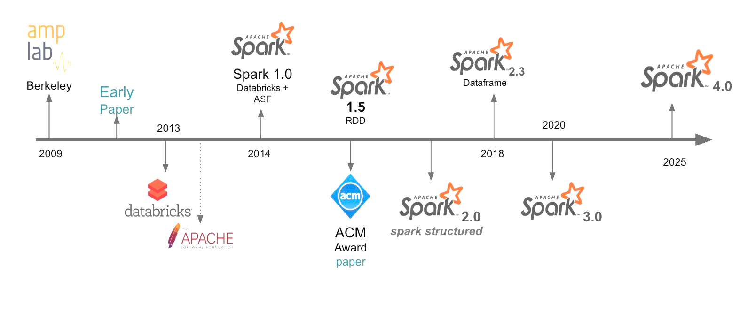
Ιστορική διαδρομή του Apache Spark

Slide 61

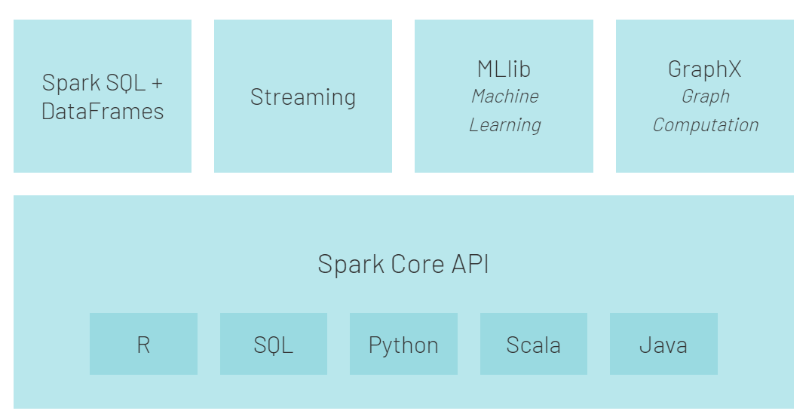
To Stack του Apache Spark
Spark SQL: πρόσβαση σε δομημένα δεδομένα – συμβατότητα με HiveQL
Spark Streaming: ανοχή σε σφάλματα, χειρισμός data streams (Flume, Kafka,…)
MLlib: έλεγχος υποθέσεων, κατηγοριοποίηση, παλινδρόμηση, συσταδοποίηση, ανάλυση κύριων συνιστωσών κ.α.
GraphX: ανάλυση γραφημάτων (π.χ. pagerank), μέσω του Pregel API

Slide 62
Spark εφαρμογή
Executor
Driver Program
Cluster Manager
(Spark’s standalone cluster manager, YARN, Mesos)
Executor
Executor

Slide 63
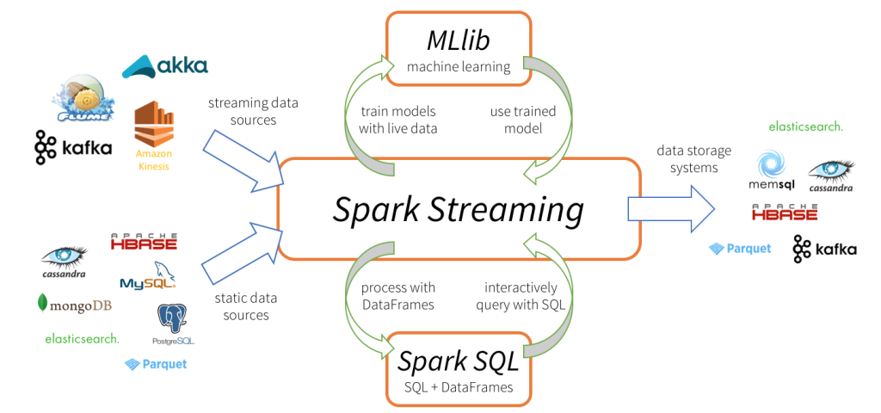
Για ποιες εφαρμογές είναι κατάλληλο το Apache Spark;
Το Spark είναι κατάλληλο για:
Διαδραστικά ερωτήματα σε μεγάλα δεδομένα
Επεξεργασία streaming μεγάλων δεδομένων από αισθητήρες ή από άλλες πηγές
Ανάπτυξη εφαρμογών μηχανικής μάθησης σε μεγάλα δεδομένα

Slide 64
Χαρακτηριστικά του Spark
Διατηρεί τα δεδομένα και τα ενδιάμεσα αποτελέσματα στη μνήμη, αντί να τα γράφει στο δίσκο
Παρέχει επεξεργασία «σχεδόν» πραγματικού χρόνου
Σε σχέση με το Hadoop MapReduce το Spark:
πραγματοποιεί λιγότερο «ακριβά» ανακατέματα (shuffles) κατά την επεξεργασία δεδομένων
Παρέχει υψηλότερου επιπέδου API που διευκολύνει τους προγραμματιστές
Έχει σχεδιαστεί ως μηχανισμός εκτέλεσης εφαρμογών τόσο στη μνήμη όσο και στο δίσκο (όταν η μνήμη δεν επαρκεί, οι λειτουργίες του Spark χρησιμοποιούν δευτερεύουσες μονάδες αποθήκευσης)

Slide 65
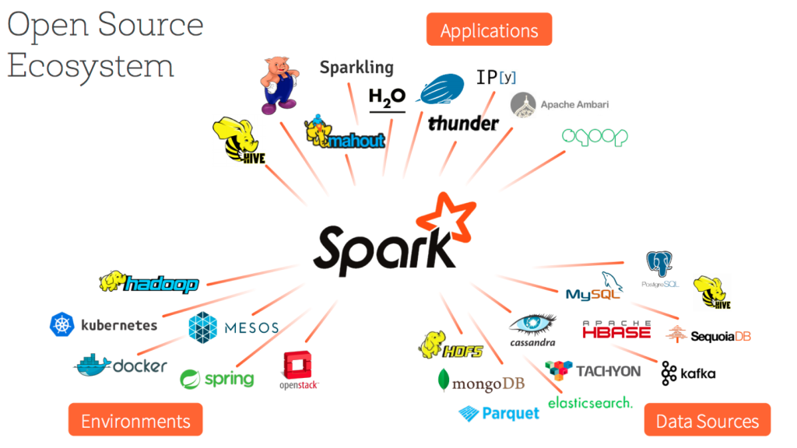

Δεδομένα που χειρίζεται το Spark
Συχνά χρησιμοποιείται πάνω από το Hadoop που του παρέχει πρόσβαση σε δεδομένα τα οποία βρίσκονται στο HDFS ή στην HBase
Επιπλέον:
Μπορεί να διαβάσει δεδομένα και από άλλα συστήματα αποθήκευσης δεδομένων όπως Cassandra, MongoDB, CouchDB κ.α.
Μέσω του υποσυστήματος Apache Spark SQL μπορεί να έχει πρόσβαση μέσω SQL σε σχεσιακές βάσεις δεδομένων
Μπορεί να χρησιμοποιεί το Apache Mesos ως cluster manager και να εκτελείται εκτός Hadoop σε ομάδες υπολογιστών που τη διαχείρισή τους αναλαμβάνει το Mesos
https://databricks.com/blog/2016/01/05/apache-spark-2015-year-in-review.html
Notes:
apache spark standalone

Slide 66
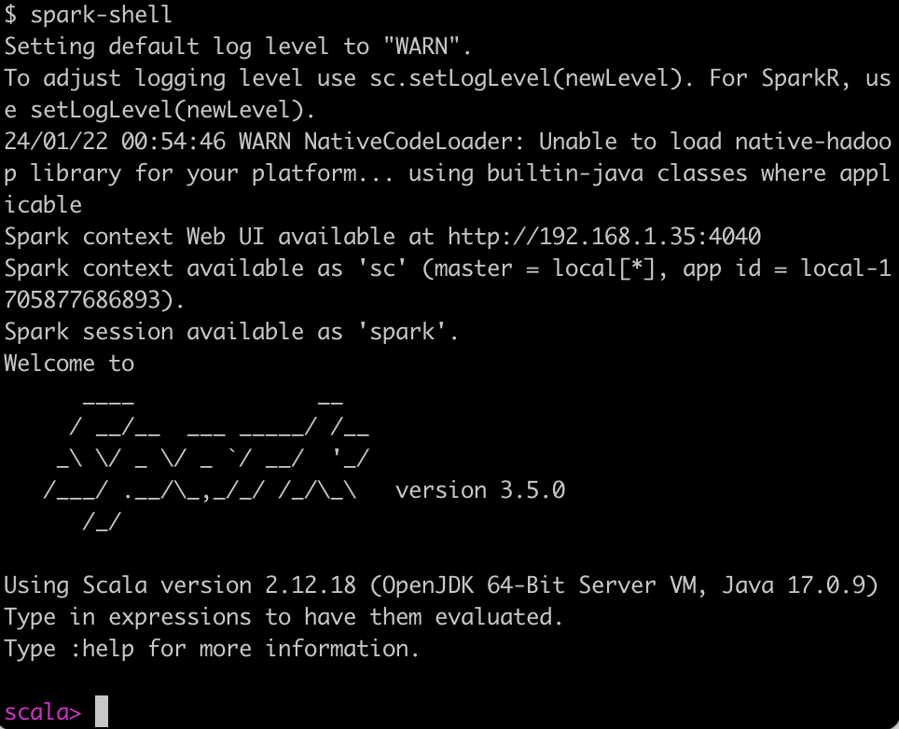
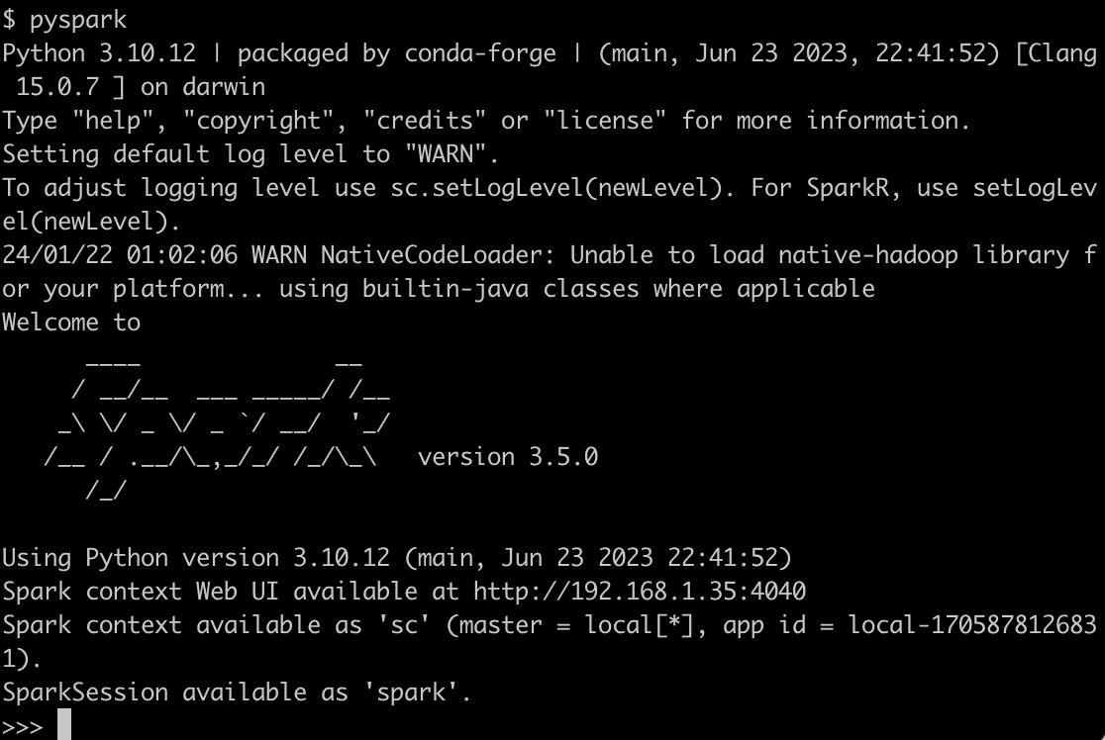
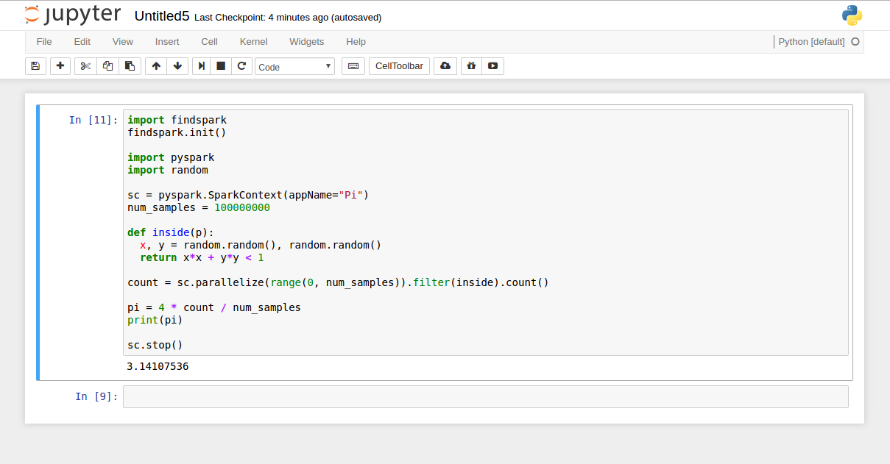
Γλώσσες που υποστηρίζει το Spark
Scala
Java
Python
R
SQL
Yποστήριξη άλλων γλωσσών μέσω 3rd party βιβλιοθηκών: Julia, C#, Golang
Διαθέτει REPL (Read Evaluate Print Loop) για: Scala, Python, R
Python και R notebooks

Slide 67
Resilient Distributed Datasets (RDDs)
Ένα RDD αναπαριστά μια κατανεμημένη συλλογή αντικειμένων που μπορούν να επεξεργαστούν παράλληλα σε ένα cluster
Τα RDDs είναι immutable, δηλαδή μη τροποποιήσιμα (ένα RDD μπορεί να τροποποιηθεί μέσω ενός μετασχηματισμού αλλά σε αυτή την περίπτωση επιστρέφεται ένα νέο RDD και το αρχικό RDD παραμένει το ίδιο)
Τα RDDs υποστηρίζουν κατανεμημένη αποθήκευση στις μνήμες των υπολογιστών ενός cluster έτσι ώστε να επιτυγχάνεται
ανοχή σε σφάλματα: καταγράφοντας το ιστορικό των μετασχηματισμών που εφαρμόζονται στα δεδομένα
υψηλή απόδοση: Παραλληλισμός επεξεργασίας στους κόμβους του cluster

Slide 68
RDDs: Μετασχηματισμοί και Ενέργειες
Από τη στιγμή που έχει δημιουργηθεί ένα RDD, μπορούν να γίνουν δύο βασικοί τύποι λειτουργιών:
Μετασχηματισμοί (tranformations)
δημιουργούν ένα νέο RDD αλλάζοντας το αρχικό (π.χ. map, filter, flatMap, groupByKey, reduceByKey, aggregateByKey, pipe, coalesce)
οι μετασχηματισμοί δεν επιστρέφουν μια απλή τιμή αλλά ένα νέο RDD (lazy evaluation)
Ενέργειες (actions)
υπολογίζουν μια ποσότητα αλλά δεν αλλάζουν τα δεδομένα (π.χ. reduce, collect, count, first, take, countByKey, foreach)
όταν καλείται μια ενέργεια σε ένα RDD, τότε εκτελούνται όλοι οι μετασχηματισμοί και επιστρέφεται το αποτέλεσμα

Slide 69
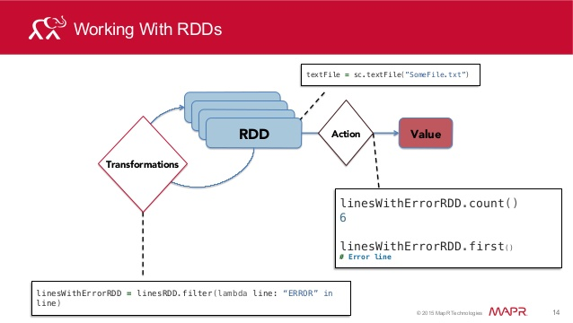
Directed Acyclic Graphs (DAGs)
To Spark επιτρέπει την ανάπτυξη σύνθετων εργασιών, που αποτελούνται από πολλά επιμέρους βήματα χρησιμοποιώντας το λεγόμενο DAG pattern
Το Spark διατηρεί τα ενδιάμεσα αποτελέσματα στη μνήμη αντί να τα εγγράφει στο δίσκο (ιδιαίτερα χρήσιμο όταν χρειάζεται να πραγματοποιηθούν εργασίες στα ίδια δεδομένα πολλές φορές)

Slide 70
MLlib (scalable machine learning library)
Το APIs του MLlib βασίζεται στα DataFrames (τα DataFrames είναι μια υψηλότερου επιπέδου αφαιρετική δομή δεδομένων σε σχέση με τα RDDs)
Αλγόριθμοι μηχανικής μάθησης
Κατηγοριοποίηση
Παλινδρόμηση
Δένδρα απόφασης
Αλγόριθμοι συστάσεων
Συσταδοποίηση
…
Notes:
Data abstractions of Apache Spark: RDDs, DataFrames, Datasets

Slide 71
Streaming
Τα streaming δεδομένα φθάνουν συνεχώς από διάφορες πηγές με μικρά μηνύματα
Υπάρχουν πολλές εφαρμογές της streaming τεχνολογίας (παρακολούθηση αισθητήρων, έλεγχος logs, παρακολούθηση χρηματοοικονομικών αγορών κ.α.)
Λογισμικά ανάλυσης streams
Flink
Storm
Kafka
Spark
Samza
Kinesis
…

Slide 72
Εξέλιξη του μοντέλου επεξεργασίας στο Apache Spark
RDD (Resilient Distributed Datasets)
Spark 1.3 ➔ DataFrame API (χρησιμοποιεί μια ειδική γλώσσα ερωτημάτων – query language – για να χειρίζεται τα δεδομένα ταχύτερα σε σχέση με τα RDD)
Spark 1.6 ➔ DataSet API (δημιουργεί query plans για την εκτέλεση των ερωτημάτων, ταχύτερο σε σχέση με τα RDDs)
Spark 2.0 ➔ Structured APIs (Datasets, DataFrames, SQL tables and views) – Schemas
Spark 3.0 ➔ adaptive query execution; dynamic partition pruning; ANSI SQL compliance; improvements in pandas APIs; new UI for structured streaming; up to 40x speedups for calling R user-defined functions
Spark 4.0 ➔ more aggressive runtime re-optimization; strengthen pandas/Arrow-based Python integration; reduce JVM–Python overhead; accelerator-aware scheduler

Slide 73
Spark’s APIs
Διαθέσιμα APIs
Χαμηλού επιπέδου
RDD
Υψηλού επιπέδου
Dataframe
SQL
Dataset (μόνο για Scala και Java)

Slide 74
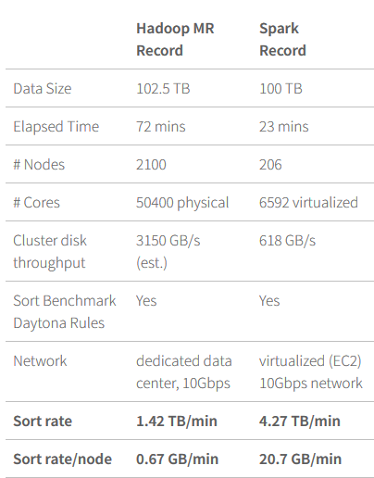
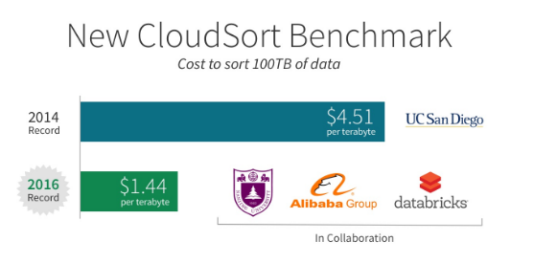
Απόδοση του Apache Spark (GraySortMetric, CloudSortMetric, TPC-DS 30TB)
A
B
GraySort 2014
https://databricks.com/blog/2016/11/14/setting-new-world-record-apache-spark.html
C
Spark 3.0 performed roughly 2x better than Spark 2.4 in total runtime for 30TB TPC-DS benchmark
https://databricks.com/blog/2020/06/18/introducing-apache-spark-3-0-now-available-in-databricks-runtime-7-0.html
https://databricks.com/blog/2014/11/05/spark-officially-sets-a-new-record-in-large-scale-sorting.html
Notes:
GraySortMetric: Sort rate (TBs / minute) achieved while sorting a very large amount of data (currently 100 TB minimum).
CloudSortMetric: Minimum cost for sorting a very large amount of data on a public cloud. (currently 100 TB).
https://databricks.com/blog/2020/06/18/introducing-apache-spark-3-0-now-available-in-databricks-runtime-7-0.html

Slide 75
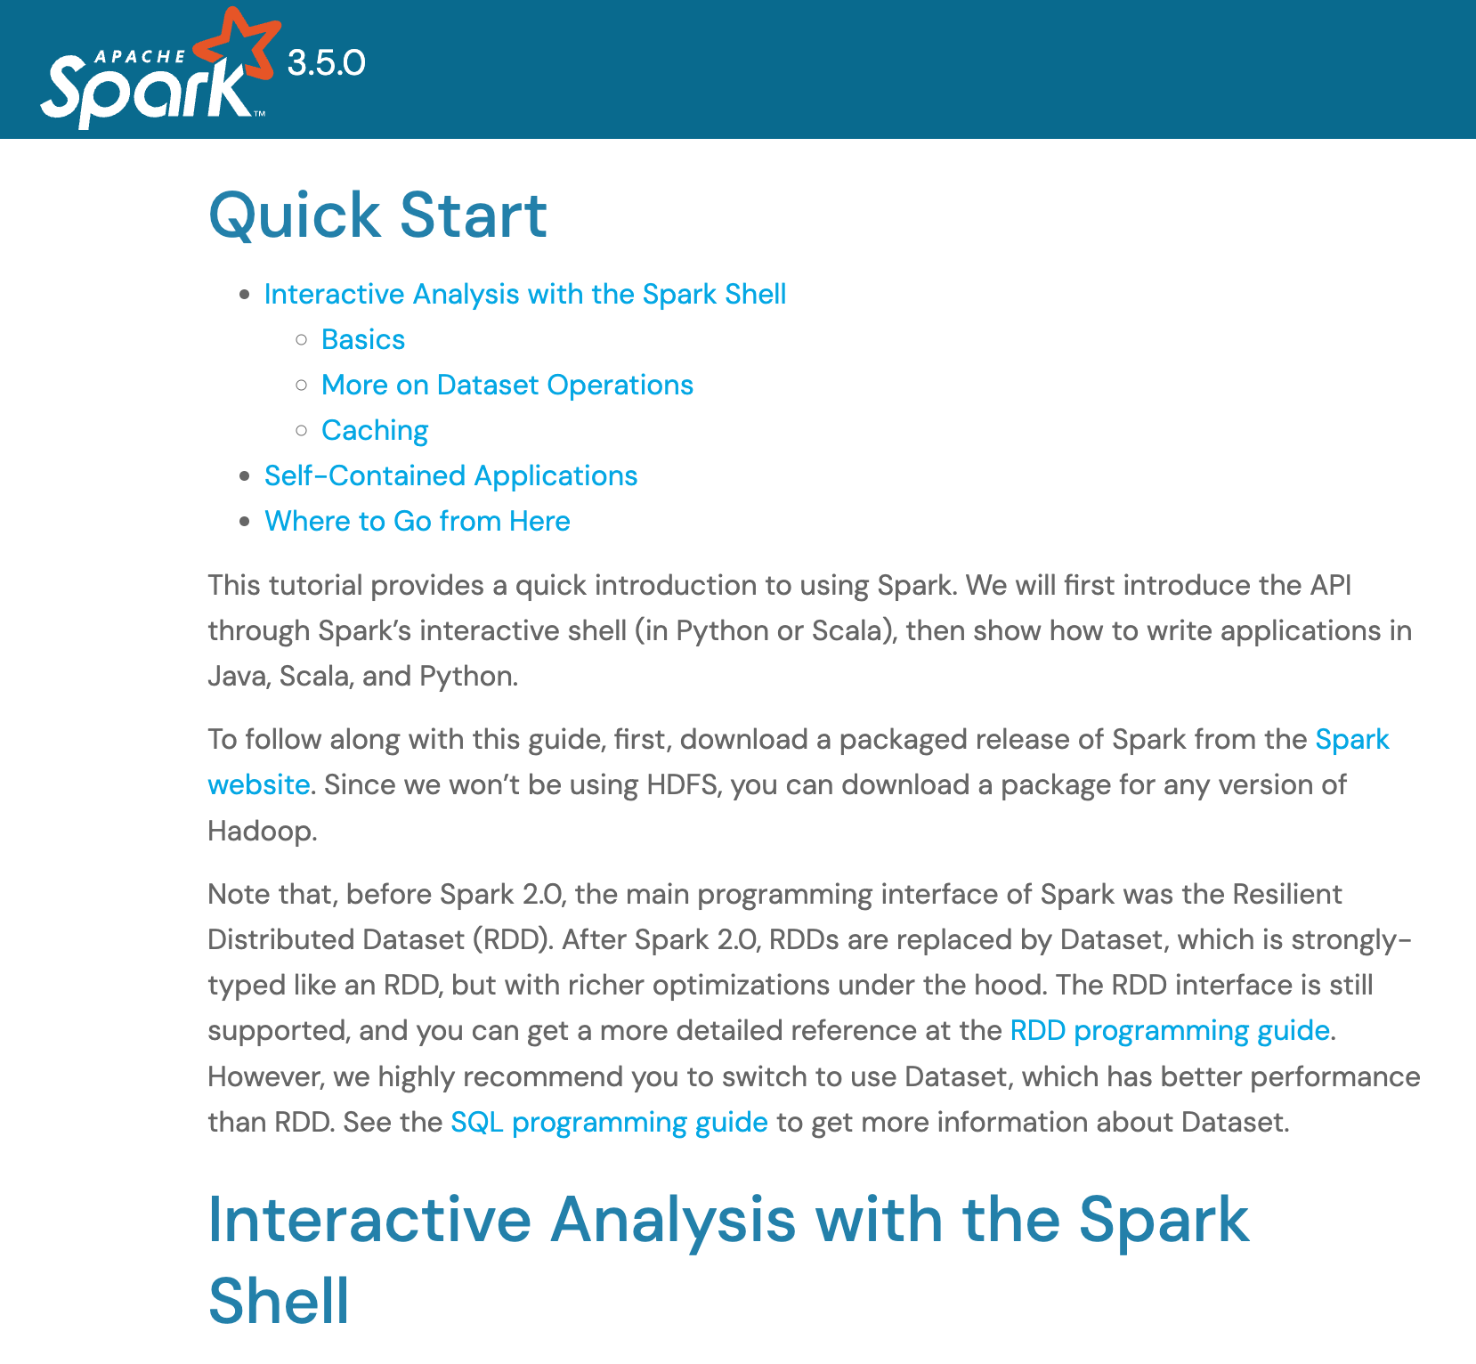
Apache Spark – Quick Start
https://spark.apache.org/docs/latest/quick-start.html

Slide 76
Εγκατάσταση τοπικά του Apache Spark (4.0.1 Sep 06 2025) σε Windows
Εγκατάσταση των:
JDK 17 έως JDK 21
Python 3.11
Spark binaries (spark-4.0.1-bin-hadoop3.tgz) – εξαγωγή στο C:\spark\spark-401
Hadoop WinUtils (3rd party) – εξαγωγή του hadoop-3.3.6 καταλόγου στο C:\spark\winutils
Visual Studio Code
Νέες μεταβλητές περιβάλλοντος (environment variables):
SPARK_HOME
C:\spark\spark-401
HADOOP_HOME
C:\spark\winutils
PYSPARK_PYTHON
διαδρομή προς το python.exe της έκδοσης Python που χρησιμοποιείται, π.χ.
PYTHON_PATH
Προσθήκη στο PATH των:
C:\spark\spark-401\bin
C:\spark\winutils\bin

Slide 77
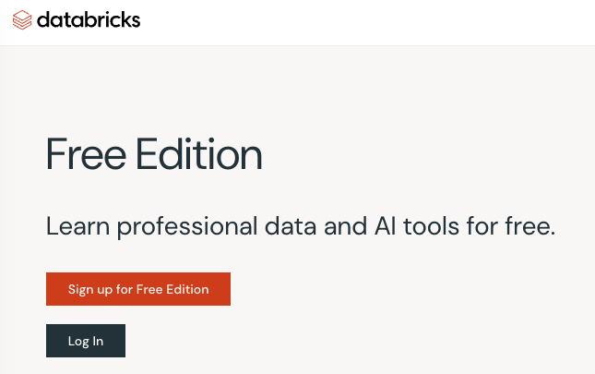
Databricks free edition
https://www.databricks.com/learn/free-edition

Slide 78
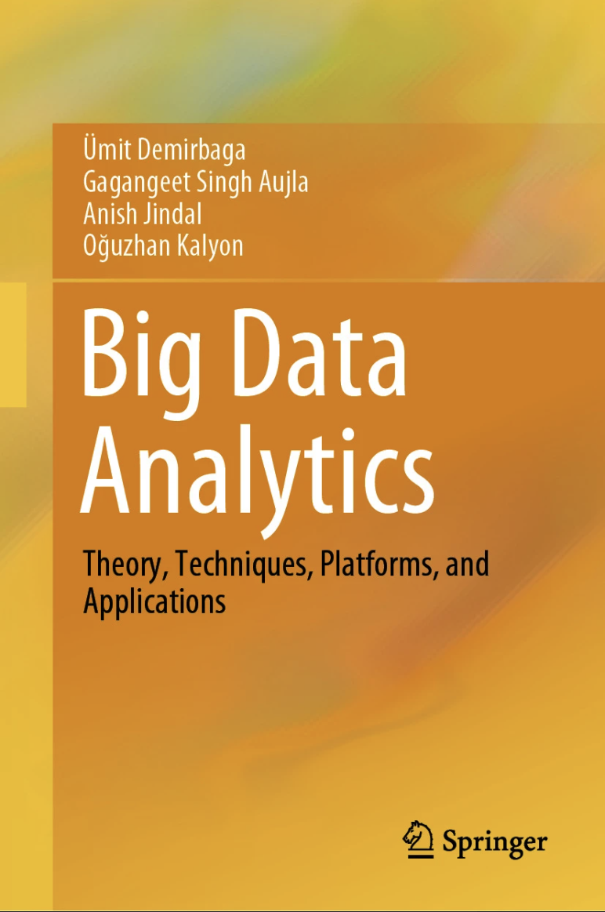
Βιβλιογραφία – αναφορές (1/2)
Demirbaga, Ümit, Gagangeet Singh Aujla, Anish Jindal, and Oğuzhan Kalyon. Big data analytics: theory, techniques, platforms, and applications. Springer Nature, 2024. https://link.springer.com/book/10.1007/978-3-031-55639-5
Digital Transformation Acceleration Through Artificial Intelligence. By Prashant Thomas https://www.linkedin.com/pulse/digital-transformation-acceleration-through-prashant-thomas/
Why Software Is Eating the World. By Marc Andreessen https://a16z.com/why-software-is-eating-the-world/
10 years later, software really did eat the world. By Roberto Torres https://www.ciodive.com/news/software-industry-marc-andreessen/605301/
The techno-optimist manifesto https://a16z.com/
How KODAK failed. By Chunka Mui https://www.forbes.com/sites/chunkamui/2012/01/18/how-kodak-failed/
Kodak’s Downfall Wasn’t About Technology. By Scott D. Anthony https://hbr.org/2016/07/kodaks-downfall-wasnt-about-technology
Beyond Metcalfe’s Law for Network Effects. By Andrew Chen https://a16z.com/beyond-metcalfes-law-for-network-effects/
How Long Does It Take to Hit 50 Million Users? By Jeff Desjardins https://www.visualcapitalist.com/how-long-does-it-take-to-hit-50-million-users/
Cray 1 Supercomputer Performance Comparisons With Home Computers Phones and Tablets. By Roy Longbottom http://www.roylongbottom.org.uk/Cray%201%20Supercomputer%20Performance%20Comparisons%20With%20Home%20Computers%20Phones%20and%20Tablets.htm
Command-line Tools can be 235x Faster than your Hadoop Cluster. By Adam Drake https://adamdrake.com/command-line-tools-can-be-235x-faster-than-your-hadoop-cluster.html
Chess Analysis with MRJob. By Tom Hayden https://web.archive.org/web/20140119221101/https://tomhayden3.com/2013/12/27/chess-mr-job/
The One Billion Row Challenge. By Gunnar Morling https://www.morling.dev/blog/one-billion-row-challenge/

Slide 79
Βιβλιογραφία – αναφορές (2/2)
Getting Familiarized with the Hadoop Distribution File System. By Anoop Kumar https://www.developer.com/database/getting-familiarized-with-the-hadoop-distribution-file-system/
Dean, Jeffrey, and Sanjay Ghemawat. "MapReduce: Simplified data processing on large clusters." (2004). https://dl.acm.org/doi/10.1145/1327452.1327492
Hadoop Market by Product (Software, Hardware and Services) and by Applications - Global Industry Analysis and Forecast 2022-2027. https://www.marketresearchengine.com/reportdetails/hadoop-market-share
Hadoop Tutorial: Getting Started with Hadoop by Simplilearn, https://www.simplilearn.com/tutorials/hadoop-tutorial
The new Cloudera-Hortonworks Hadoop: 100 percent open source, 50 percent boring. By George Anadiotis, https://www.zdnet.com/article/the-new-cloudera-hortonworks-hadoop-100-open-source-50-boring/
Apache Spark Officially Sets a New Record in Large-Scale Sorting. By Reynold Xin, https://www.databricks.com/blog/2014/11/05/spark-officially-sets-a-new-record-in-large-scale-sorting.html
$1.44 per terabyte: setting a new world record with Apache Spark. By Reynold Xin, https://www.databricks.com/blog/2016/11/14/setting-new-world-record-apache-spark.html
Introducing Apache Spark 3.0. By Matei Zaharia, Reynold Xin, Xiao Li, Wenchen Fan and Yin Huai, https://databricks.com/blog/2020/06/18/introducing-apache-spark-3-0-now-available-in-databricks-runtime-7-0.html

